Slide 1


Escape Game
Projet d’étude de 2nde année.
Revue de projet finale
BTS Systèmes Numériques option I.R.
Etudiants :
GUIGAND Nathan -- MONVOISIN Guillaume -- DOHIN Cyril

Slide 2

Sommaire
Diagramme de séquence du Formulaire de connexion
Gérer les comptes superviseurs et les créneaux
Diagramme de séquence de l’énigme musique
Consulter, modifier ou annuler sa réservation
Connexion des différents composants
Schéma global
Problème rencontrés
Câblage
Application web
Formulaire de connexion
Réserver un créneaux
Application Arduino
Diagramme de classe de l’application Arduino
Bibliothèques utilisées
Programme permettant de vérifier le mot de passe
Conclusion

Slide 3
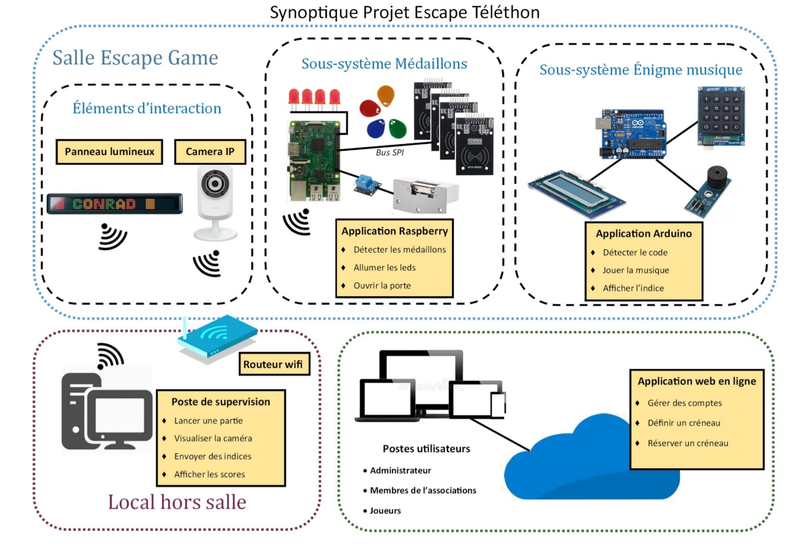
Schéma global

Slide 4
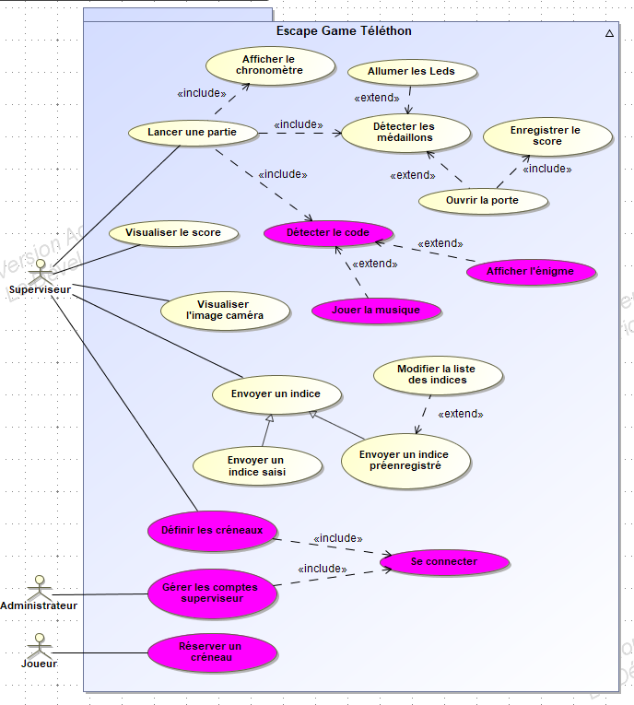
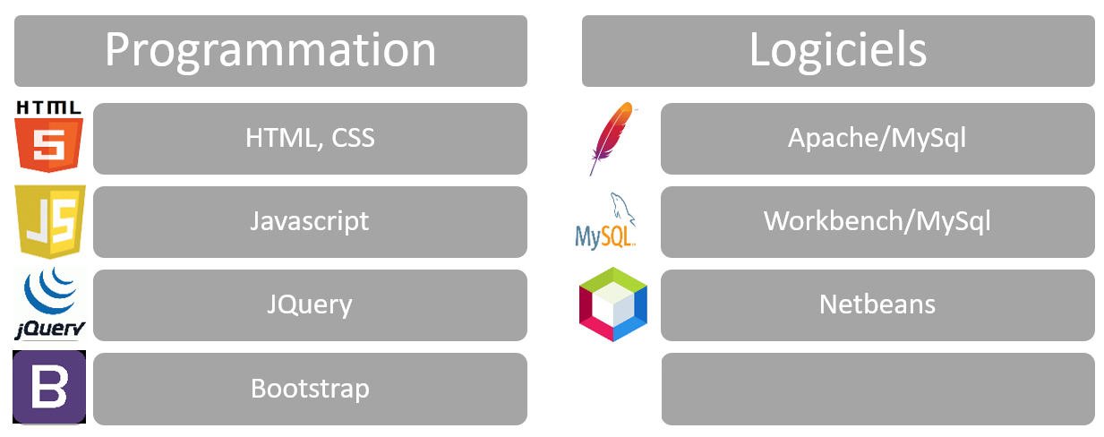
Application web
Diagramme de cas d’utilisation
Superviseur
Matériels utilisés

Slide 5
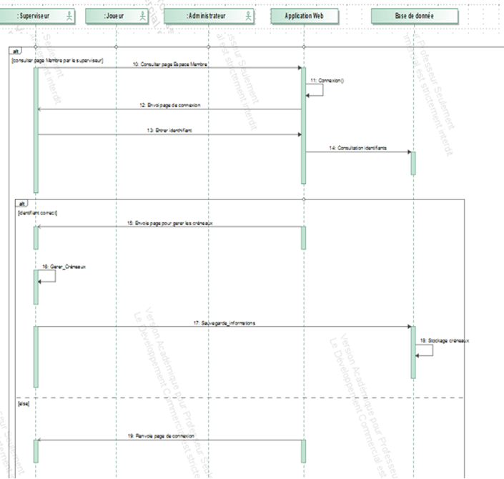
Diagramme de séquence du Formulaire de connexion

Slide 6
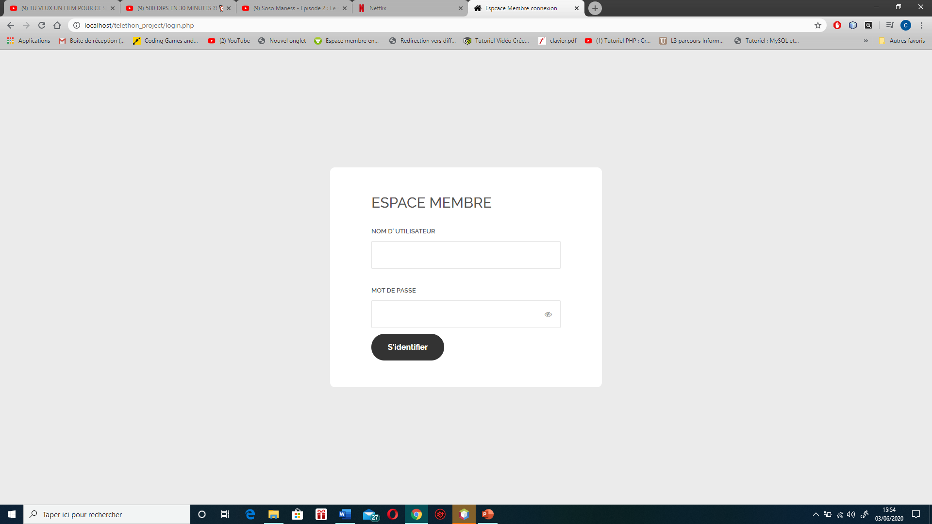
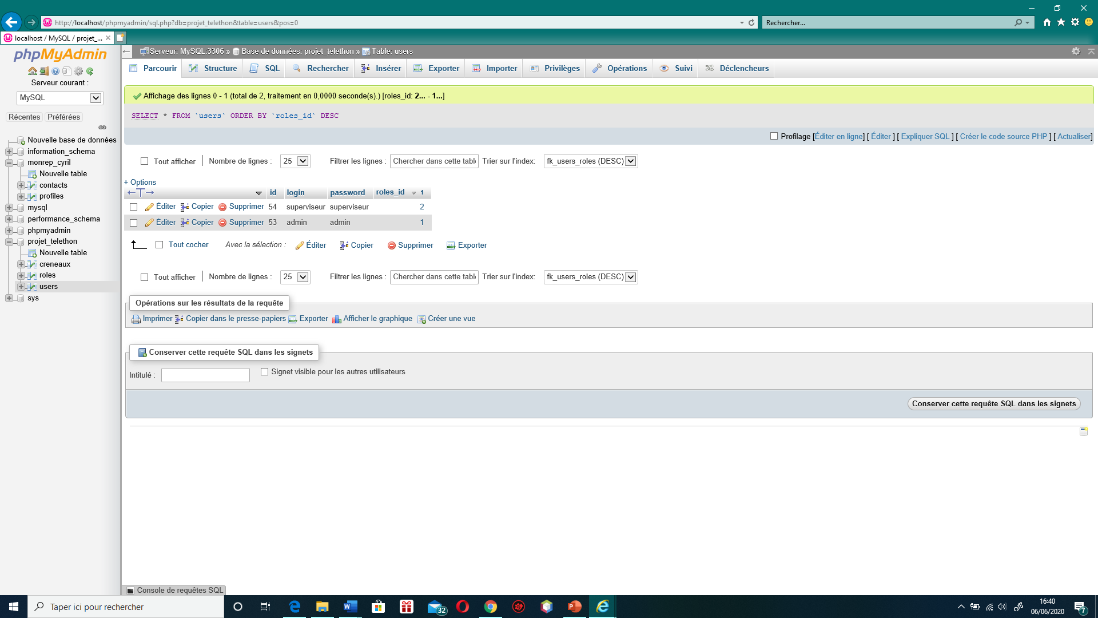
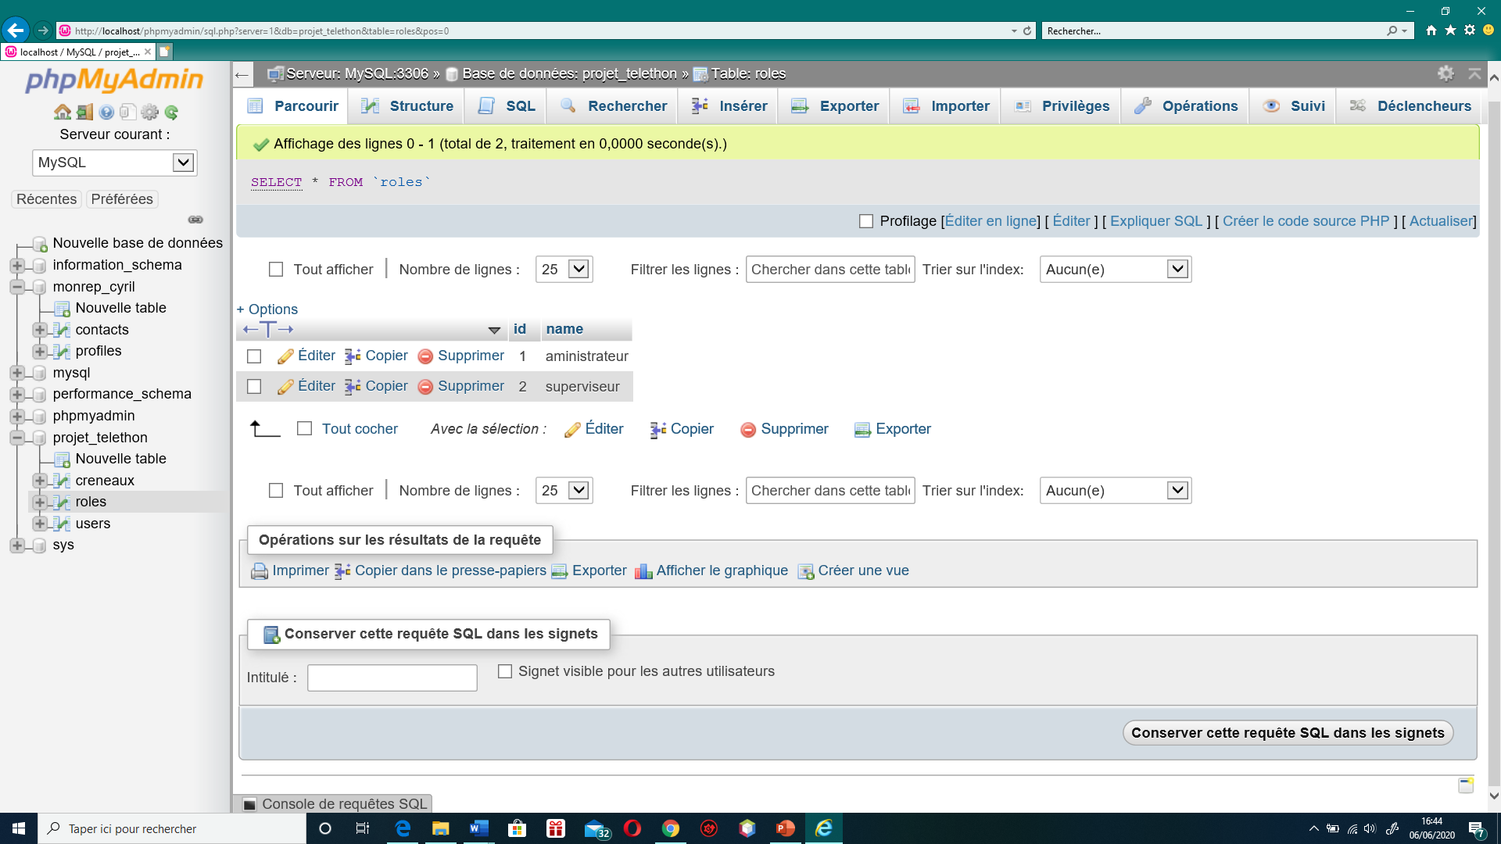
Formulaire de connexion
Table users
Table rôles

Slide 7
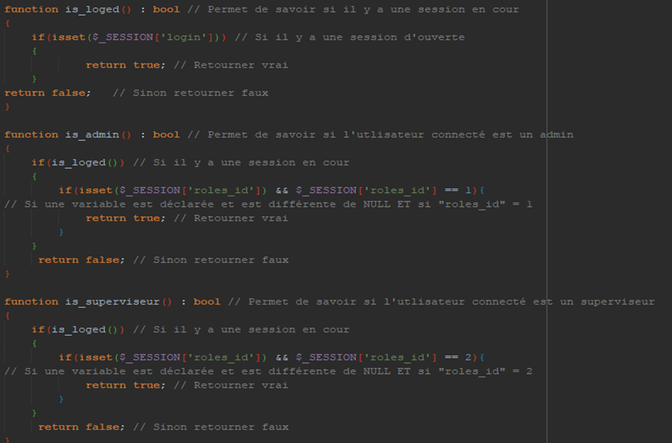
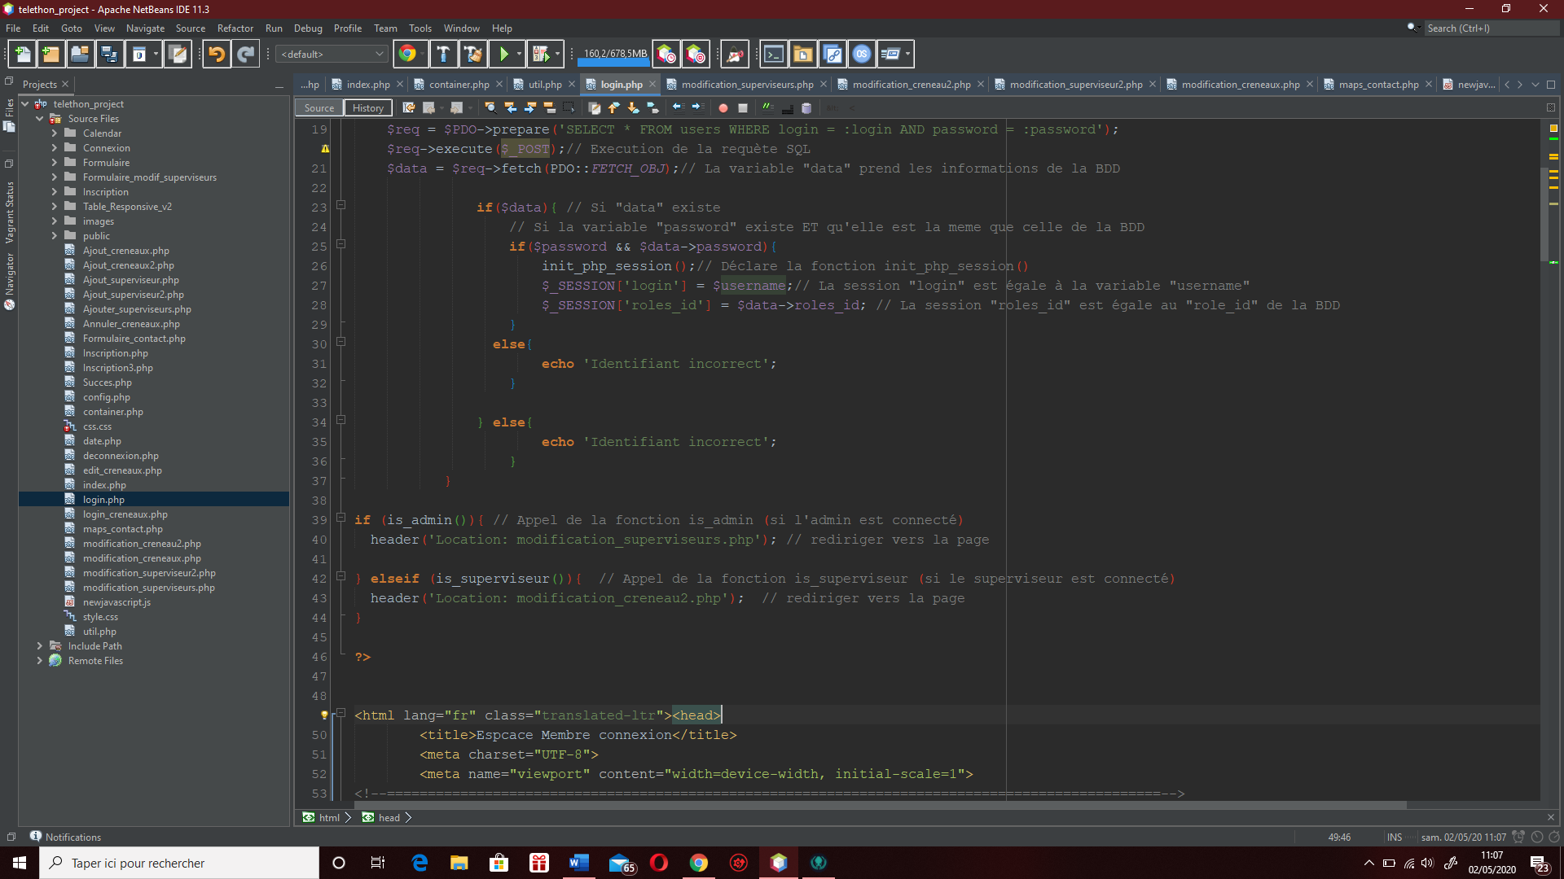
Formulaire de connexion
Les rôles administrateur et superviseur doivent être stockées dans une fonction pour pouvoir s’en resservir.
Il faut ensuite rediriger vers la bonne page en fonction du rôle.

Slide 8
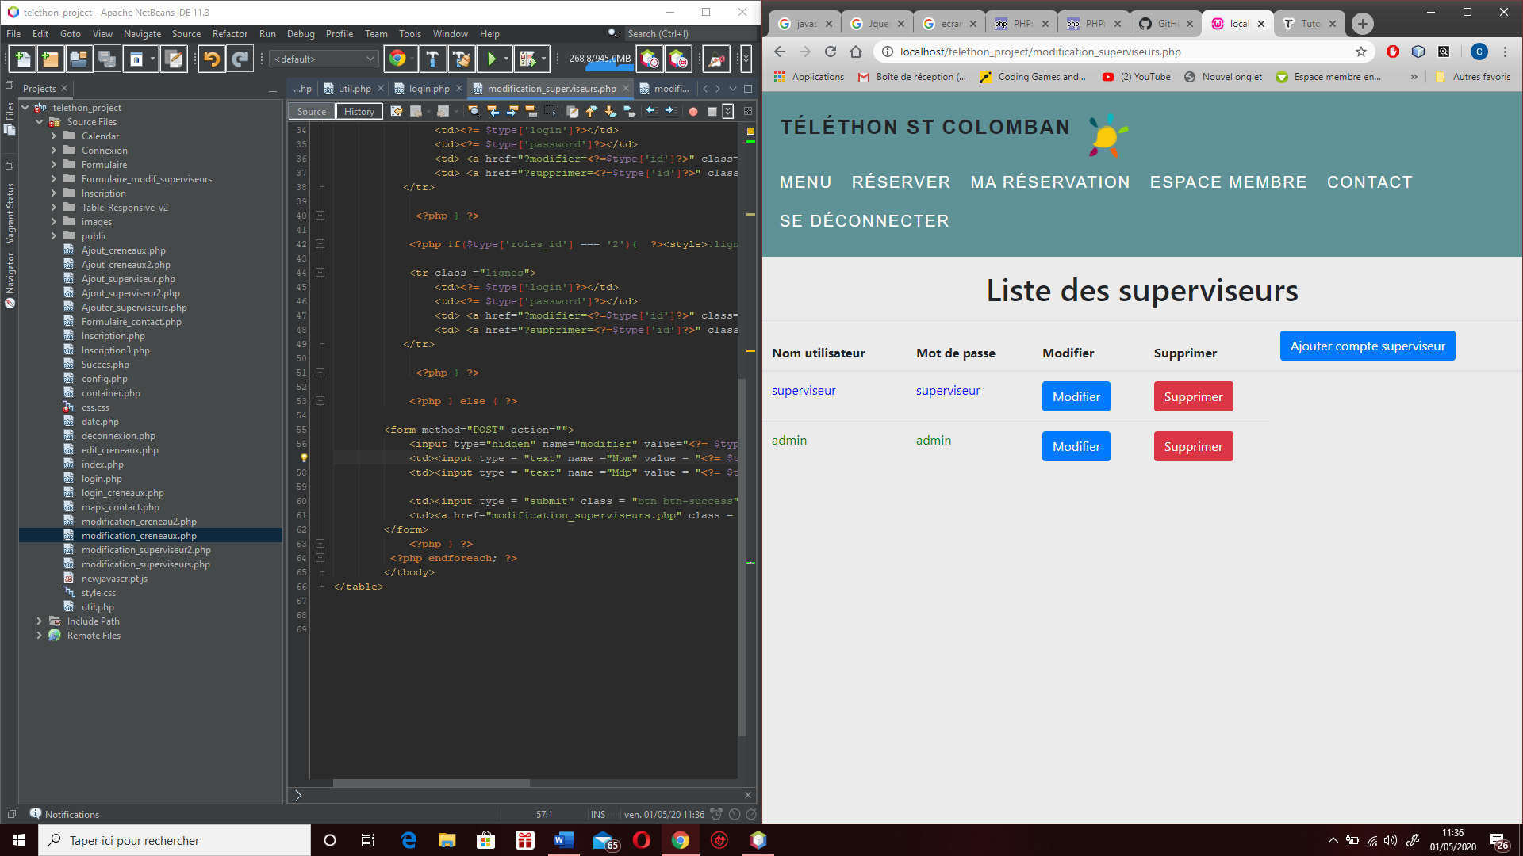
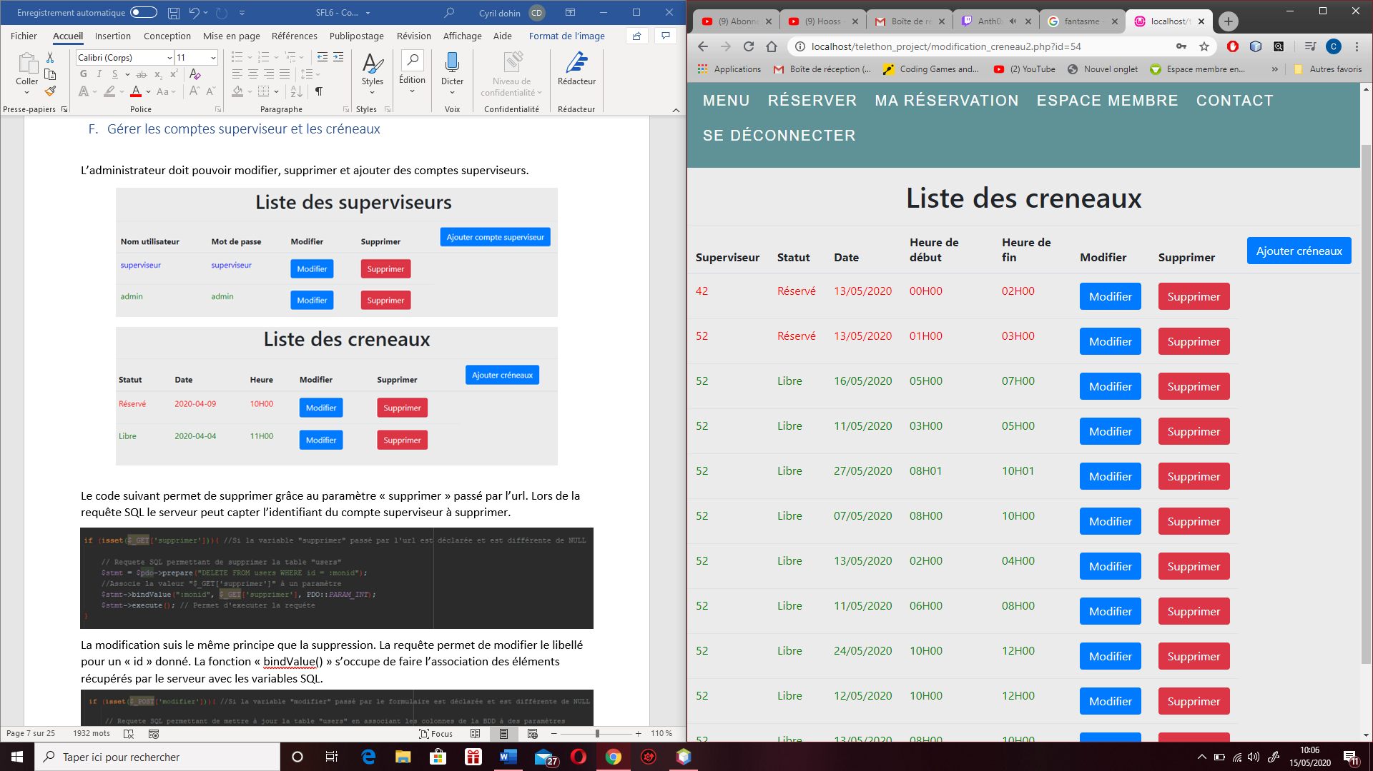
Gérer les comptes superviseurs et les créneaux
Page pour gérer les comptes superviseurs
Page pour gérer les créneaux

Slide 9
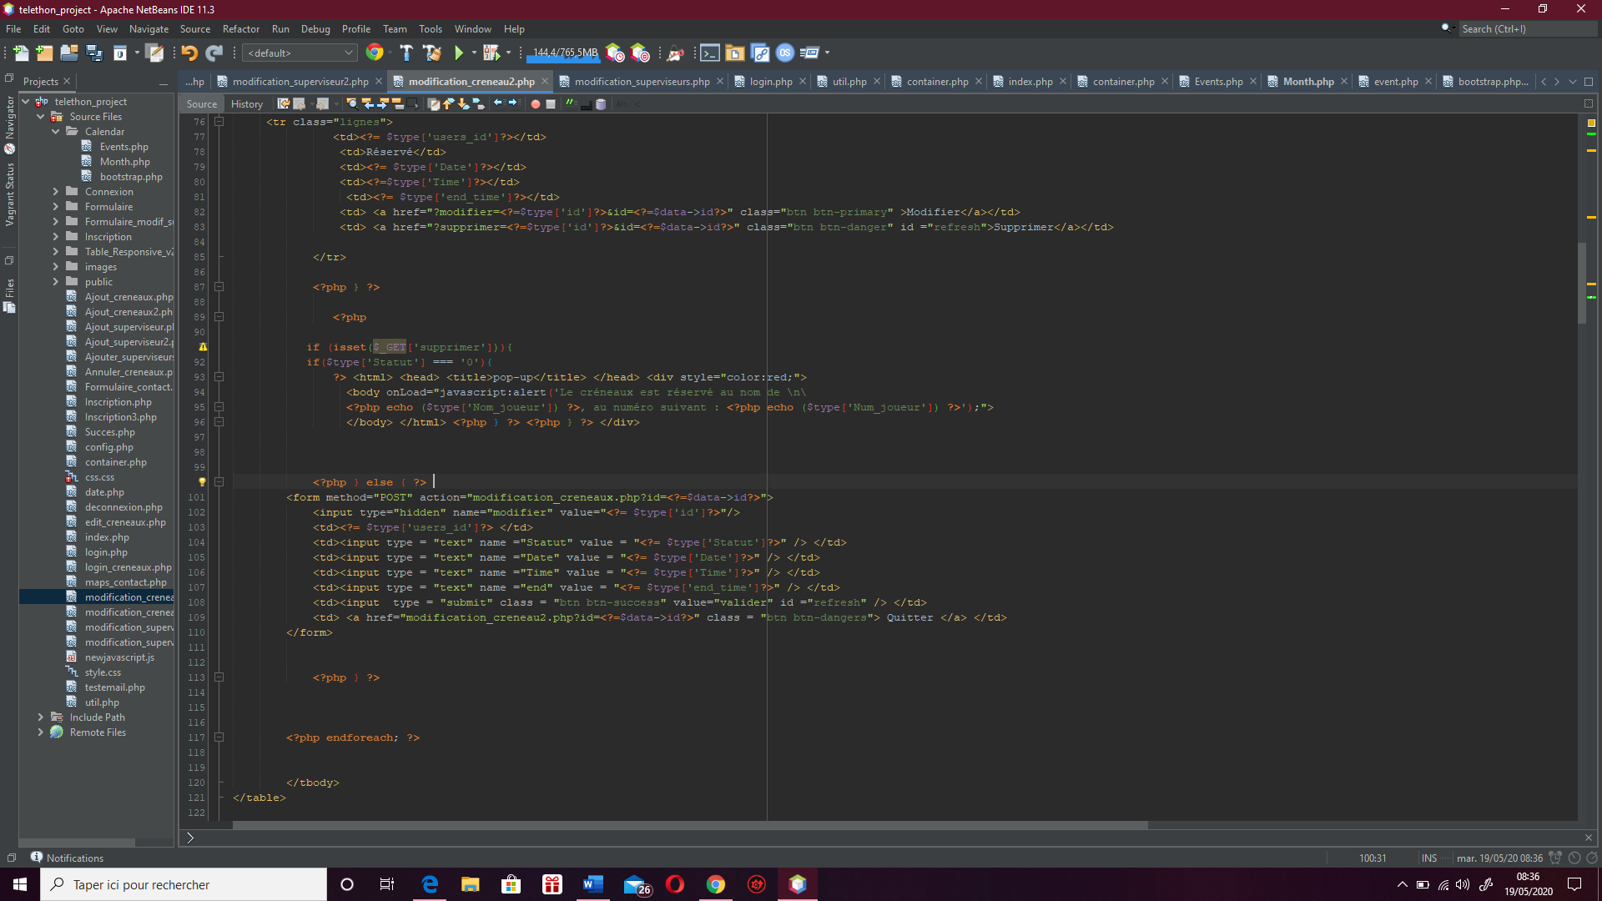
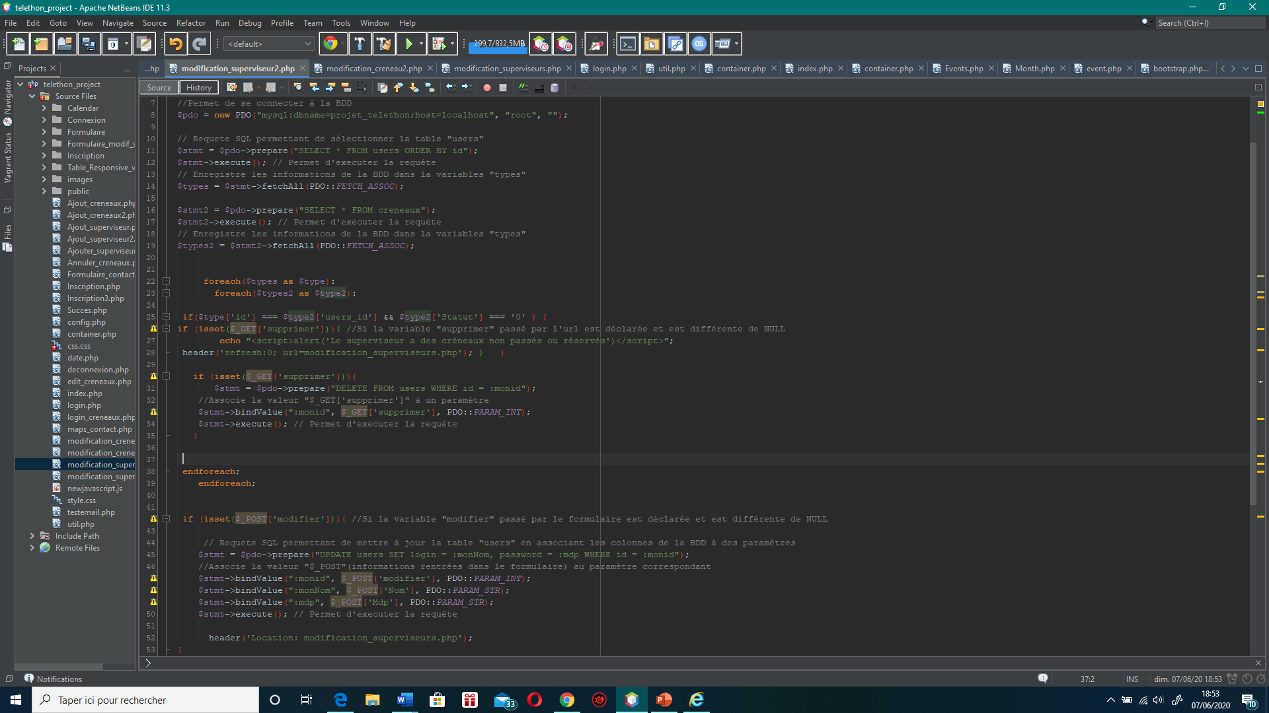
Gérer les comptes superviseurs et les créneaux
Lorsque le superviseur supprime un créneau déjà réservé, le numéro de téléphone du joueur est affiché grâce à une alert.
Un administrateur ne peut pas supprimer un superviseur ayant un créneau non passé et réservé, lorsque cela arrive une alert se lance.

Slide 10
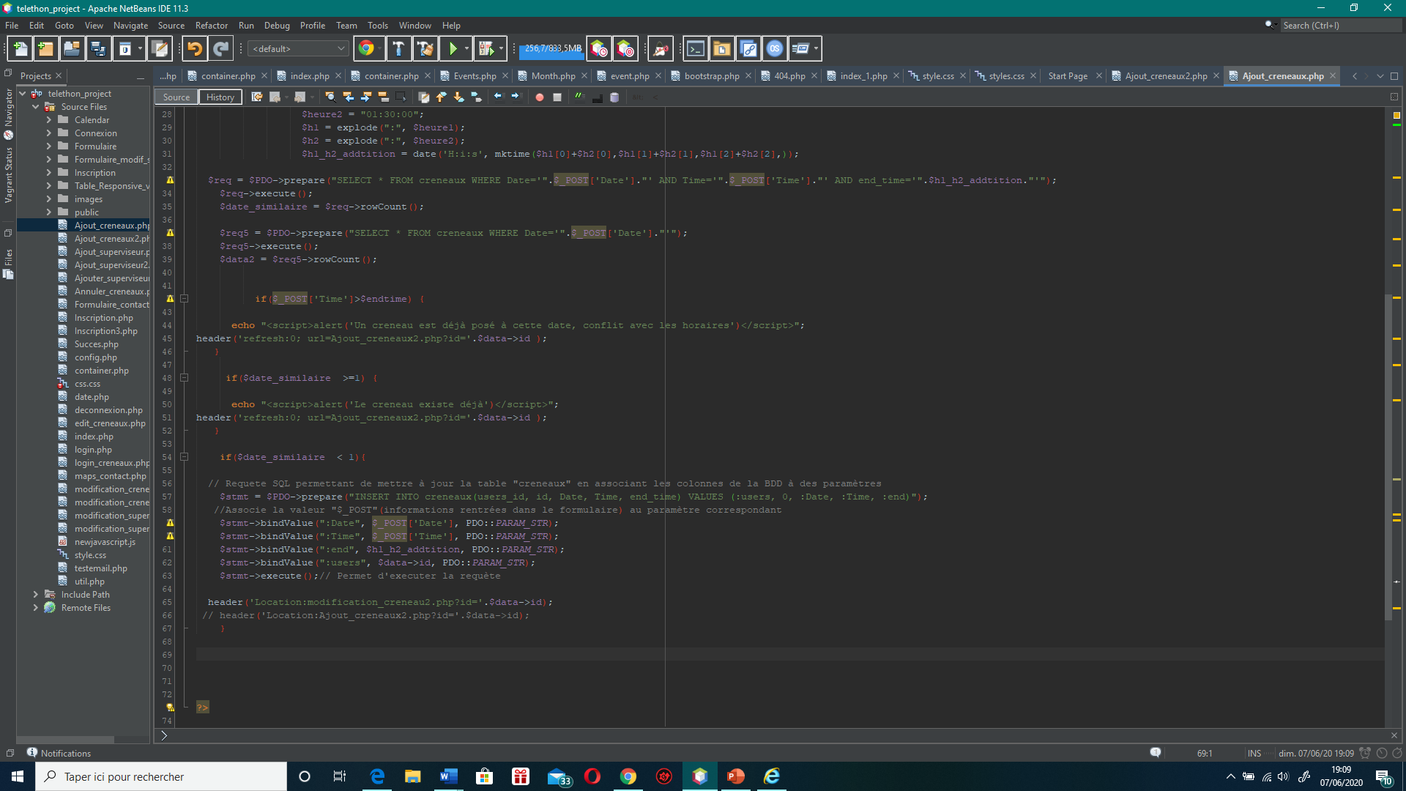

Gérer les comptes superviseurs et les créneaux
Pour empêcher qu’un créneau sois ajouter plusieurs fois je créer une variable prenant le nombre de créneau similaire à celui entré dans le formulaire.
Ensuite si la variable est égale à 1 j’affiche une alerte et redirige vers la page d’ajout de créneau

Slide 11
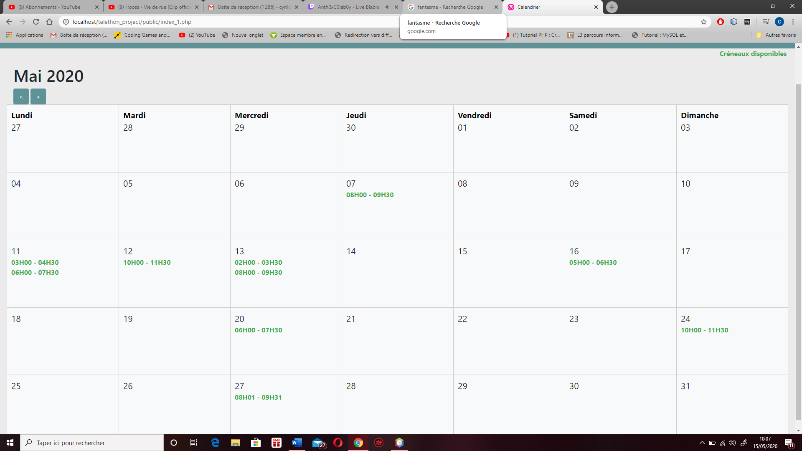
Réserver un créneaux
Calendrier de réservation

Slide 12
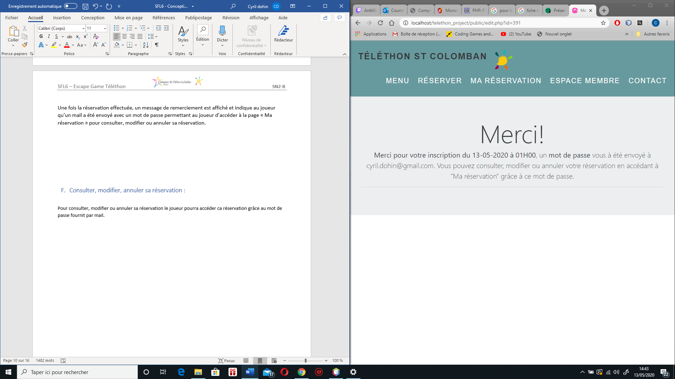
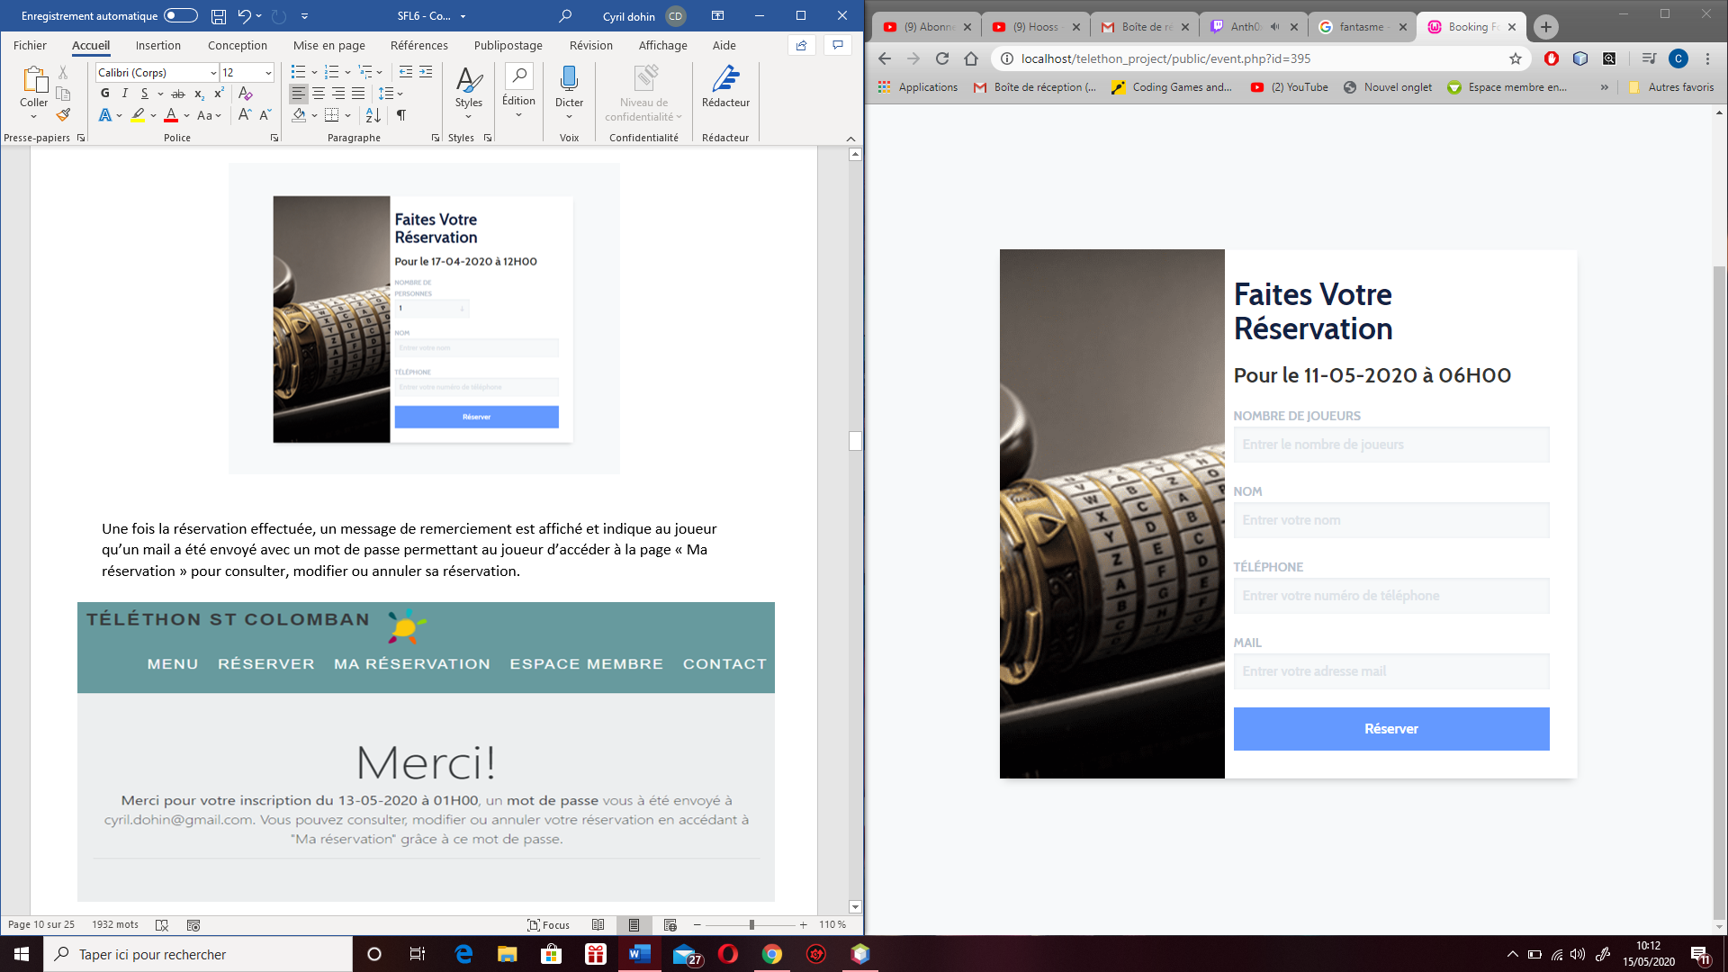
Réserver un créneau
Message de remerciement
Page pour réserver un créneau

Slide 13
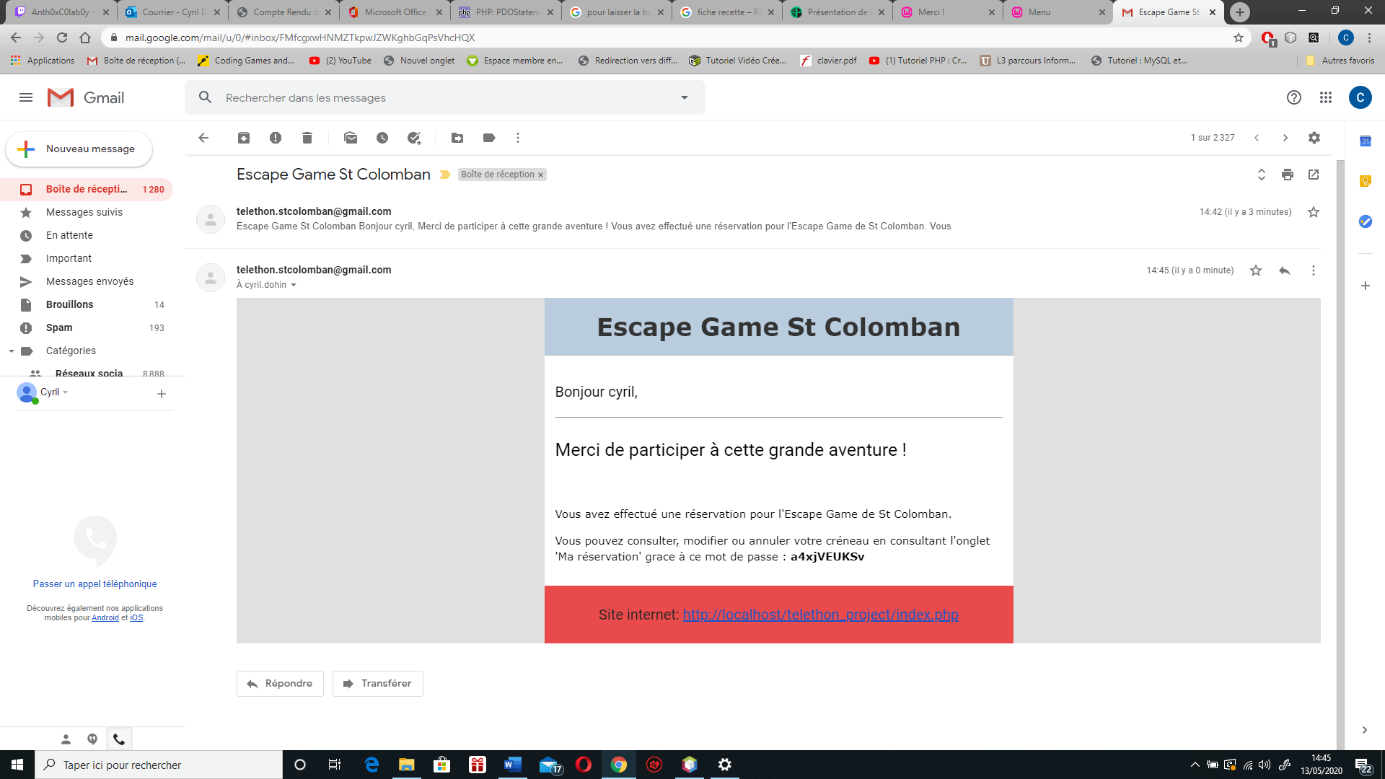
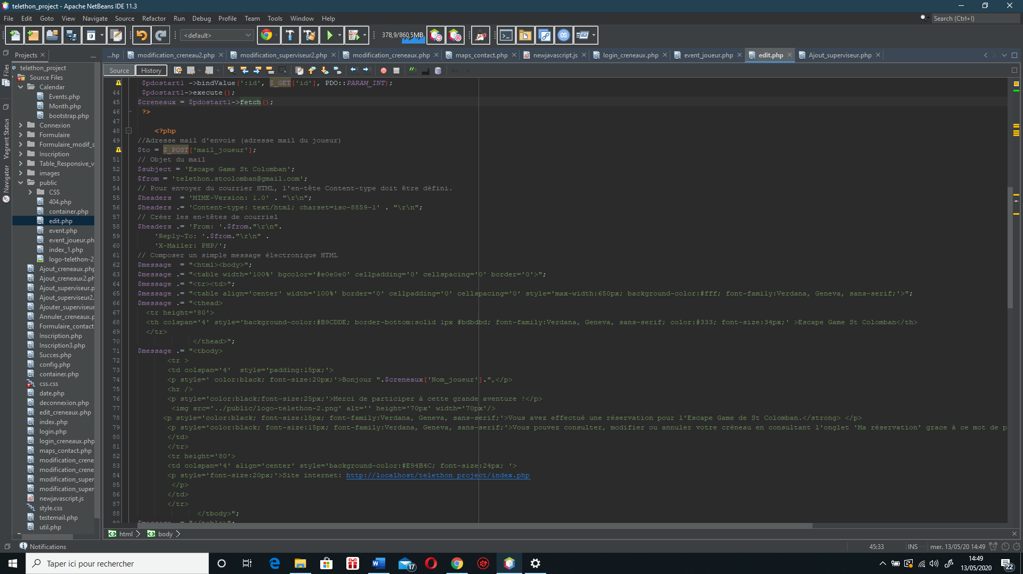
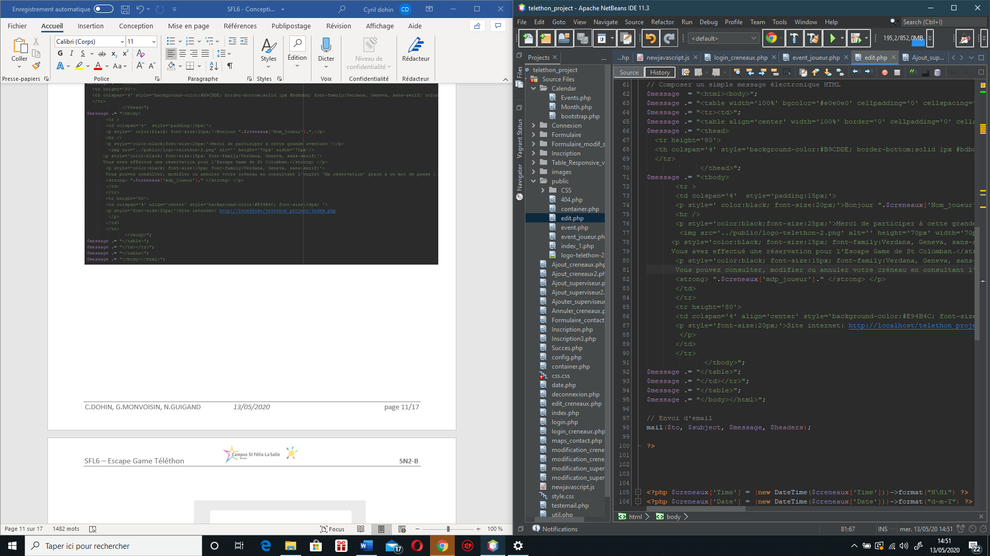
Consulter, modifier, annuler sa réservation
Mail envoyé au joueur
Pour envoyer un mail il faut premièrement définir le mail du destinataire, l’objet et l’entête du mail.
L’envoie du mail s’opère avec la fonction mail qui a en paramètre le message, le sujet, le mail du destinataire et l’entête du mail.

Slide 14
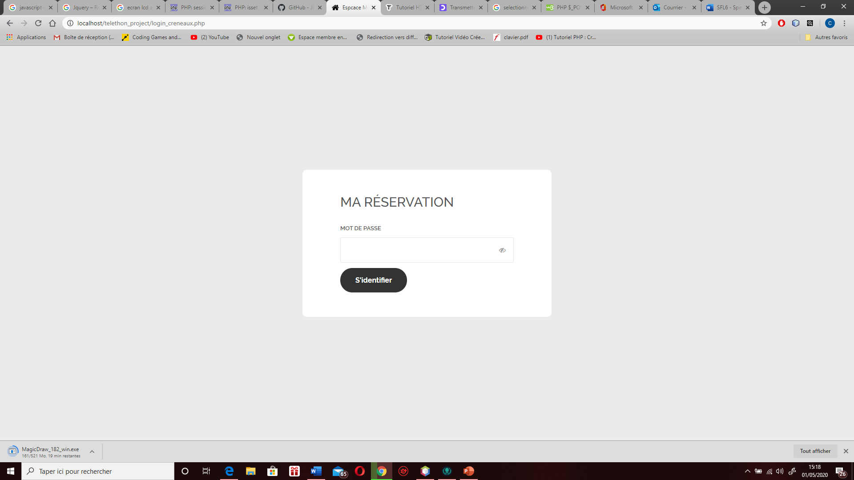
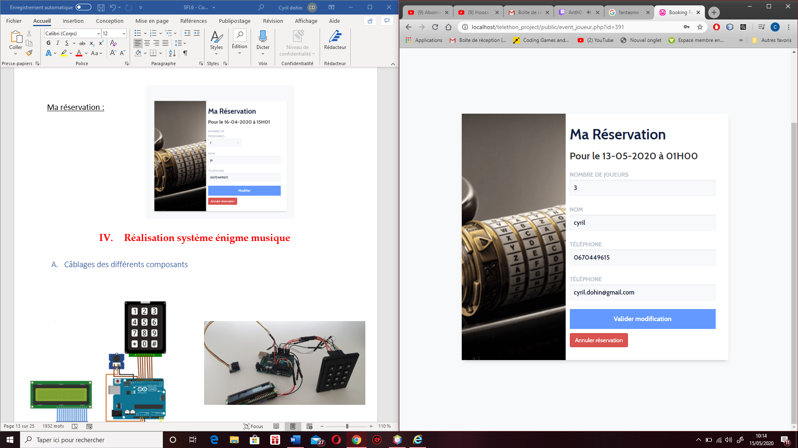
Consulter, modifier ou annuler sa réservation
Page de connexion
Page pour consulter, modifier ou annuler sa réservation

Slide 15
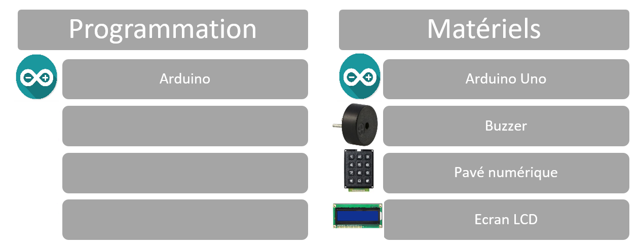
Application Arduino
Diagramme de cas d’utilisation
Matériels utilisés

Slide 16
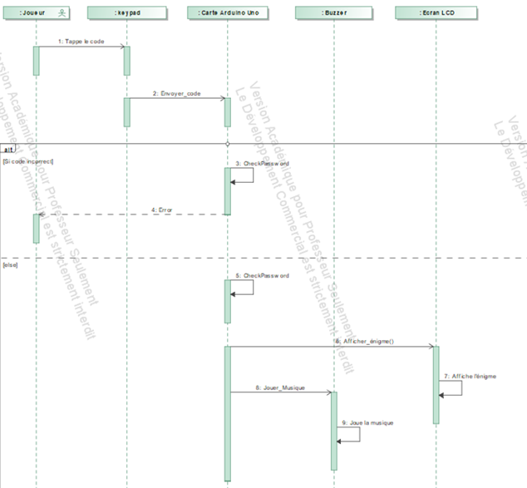
Diagramme de séquence de l’énigme musique

Slide 17
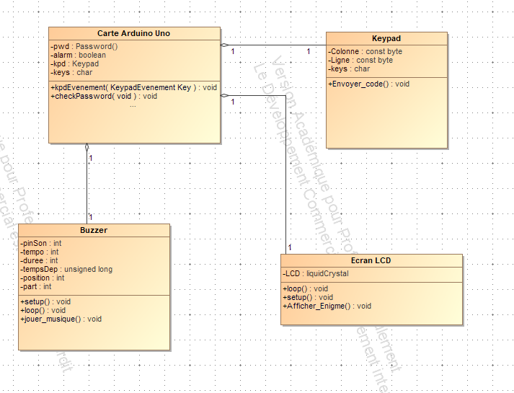
Diagramme de classe

Slide 18
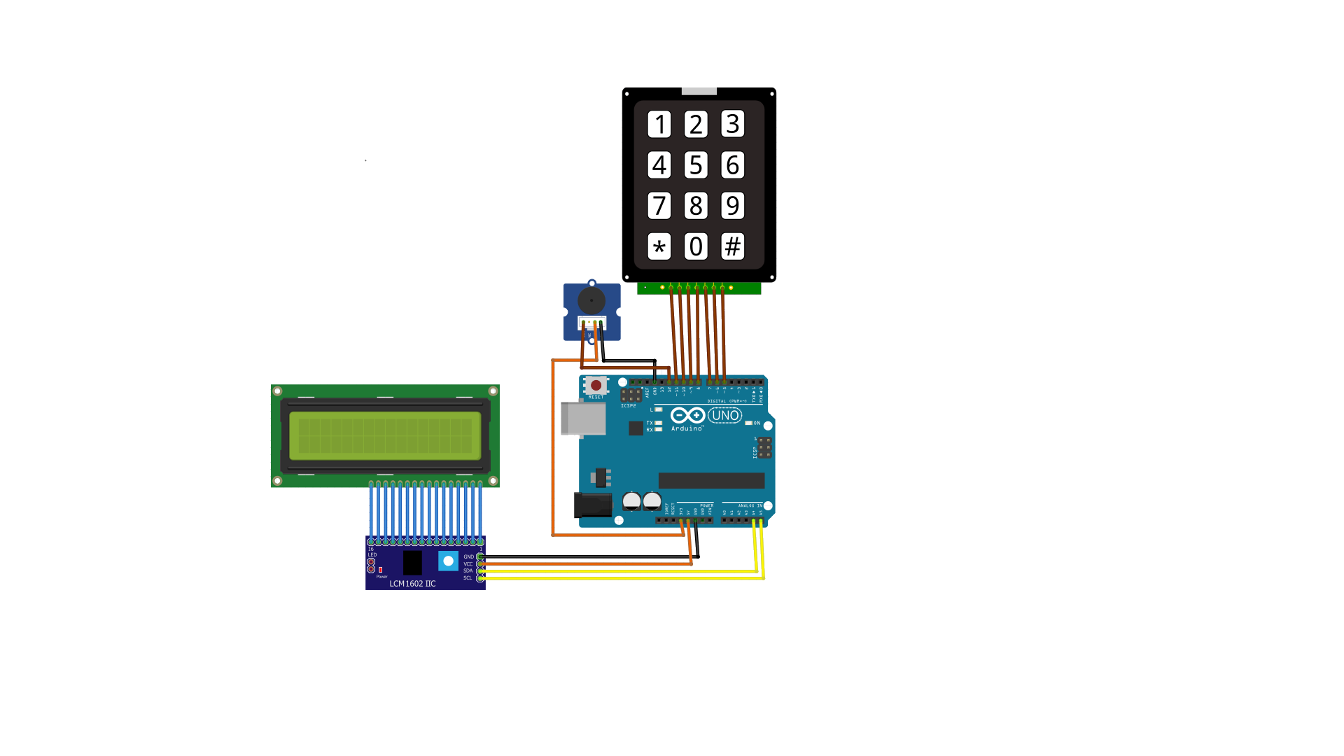
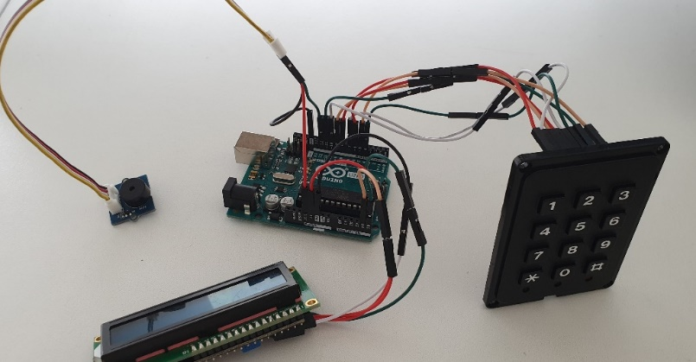
Câblage
Schéma de câblage
Câblage réel

Slide 19
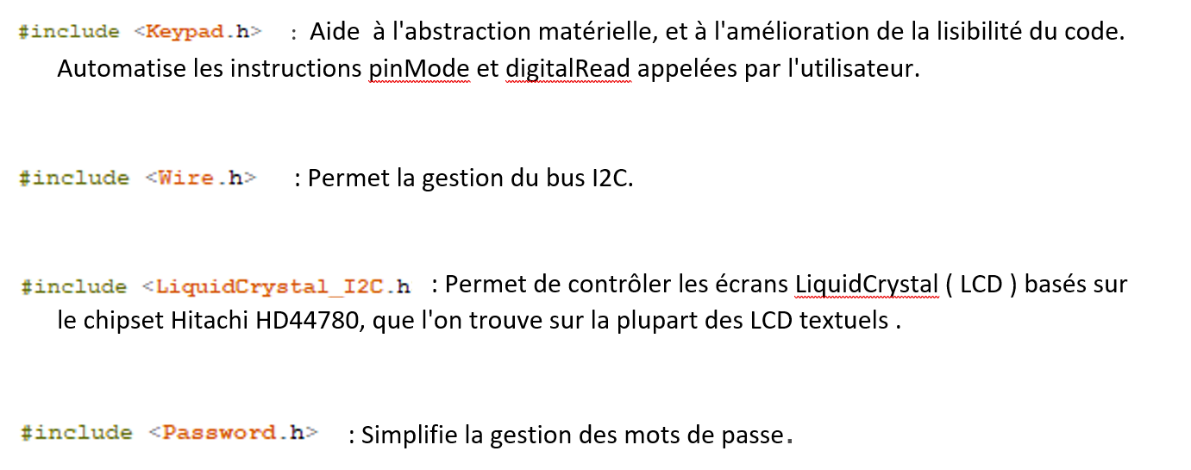
Bibliothèques utilisées

Slide 20
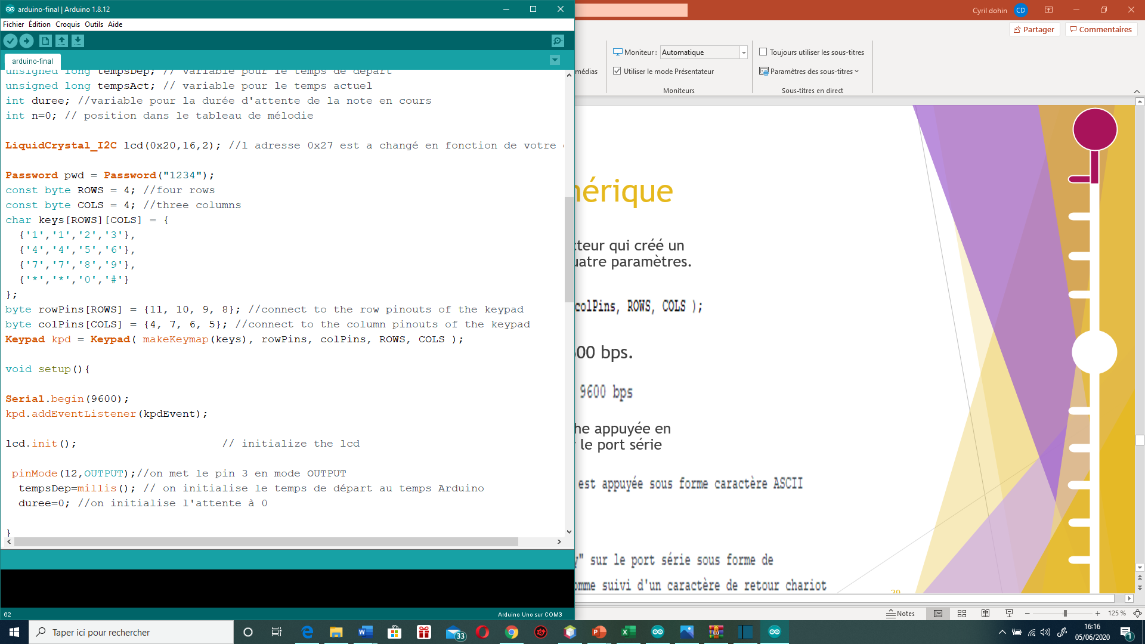

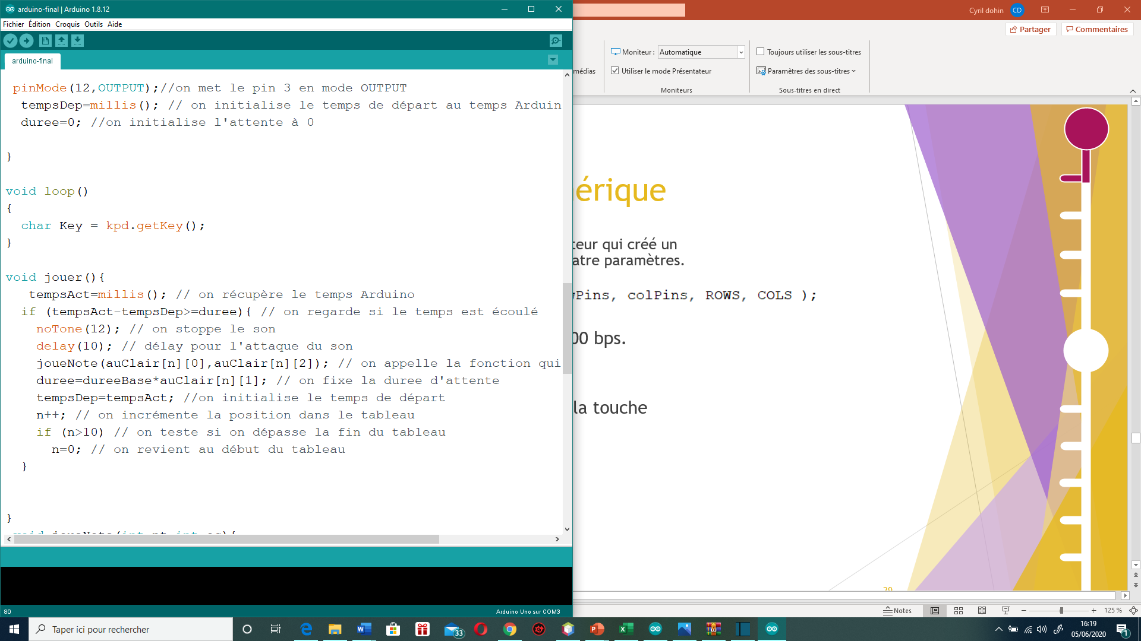
Connexion du pavé numérique
La bibliothèque « keypad » inclue un constructeur qui créé un «objet clavier». Ce constructeur possèdent quatre paramètres.
Il faut ensuite ouvrir le port série à 9600 bps.
Pour finir « keypad.getKey() » renvoie la touche appuyée en caractère ASCII.
20

Slide 21
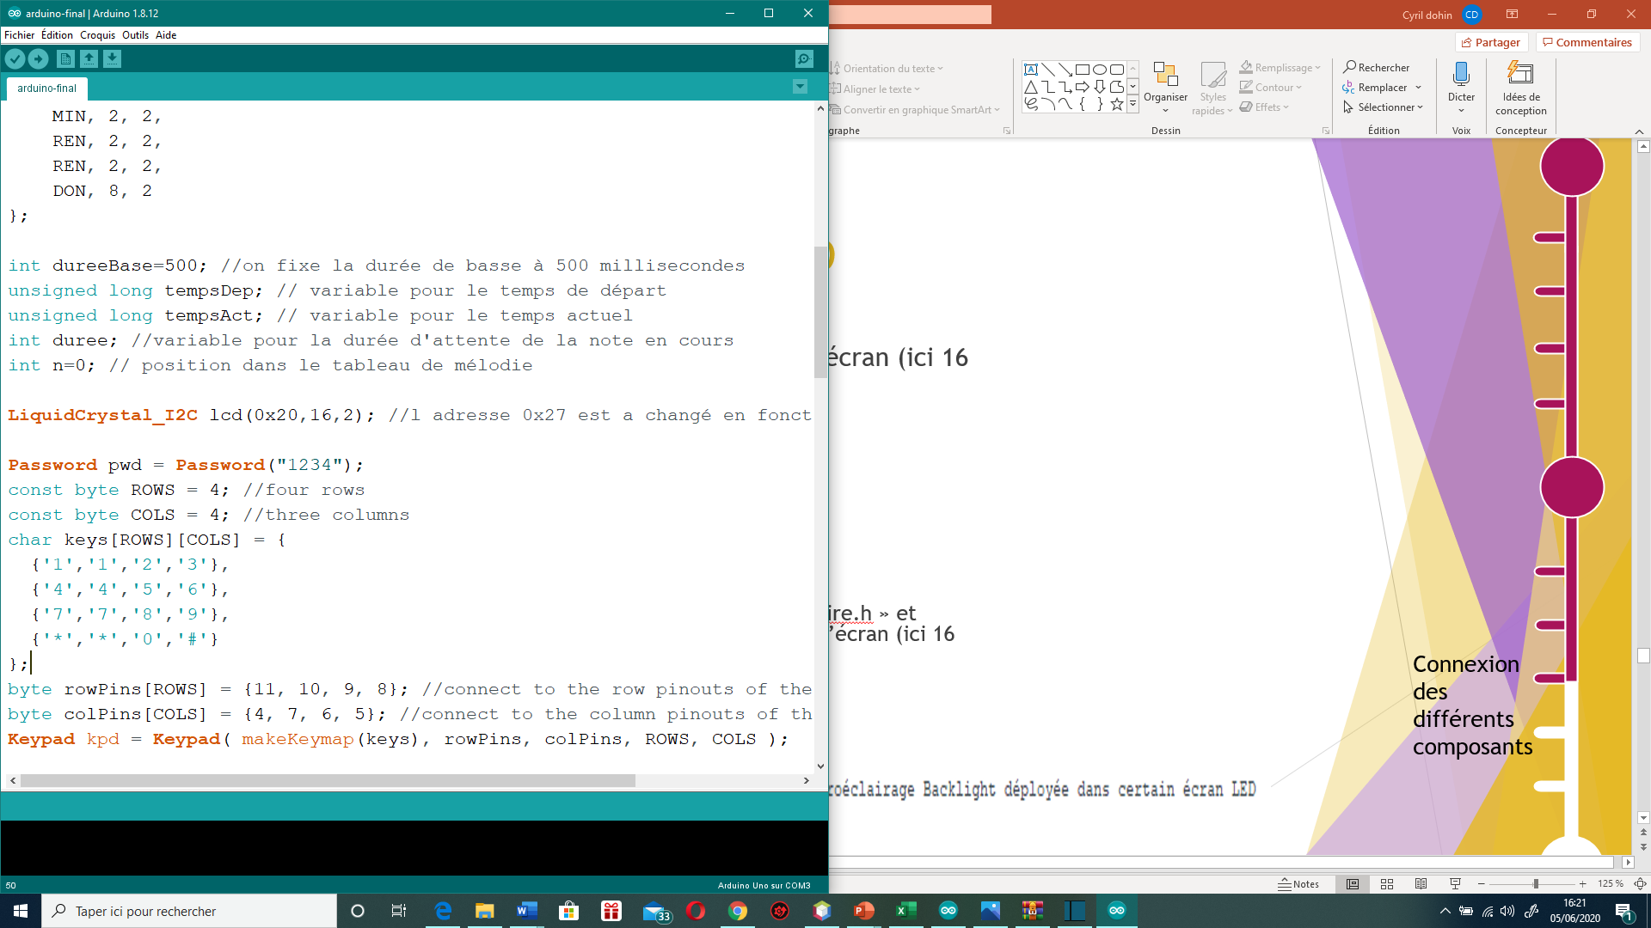
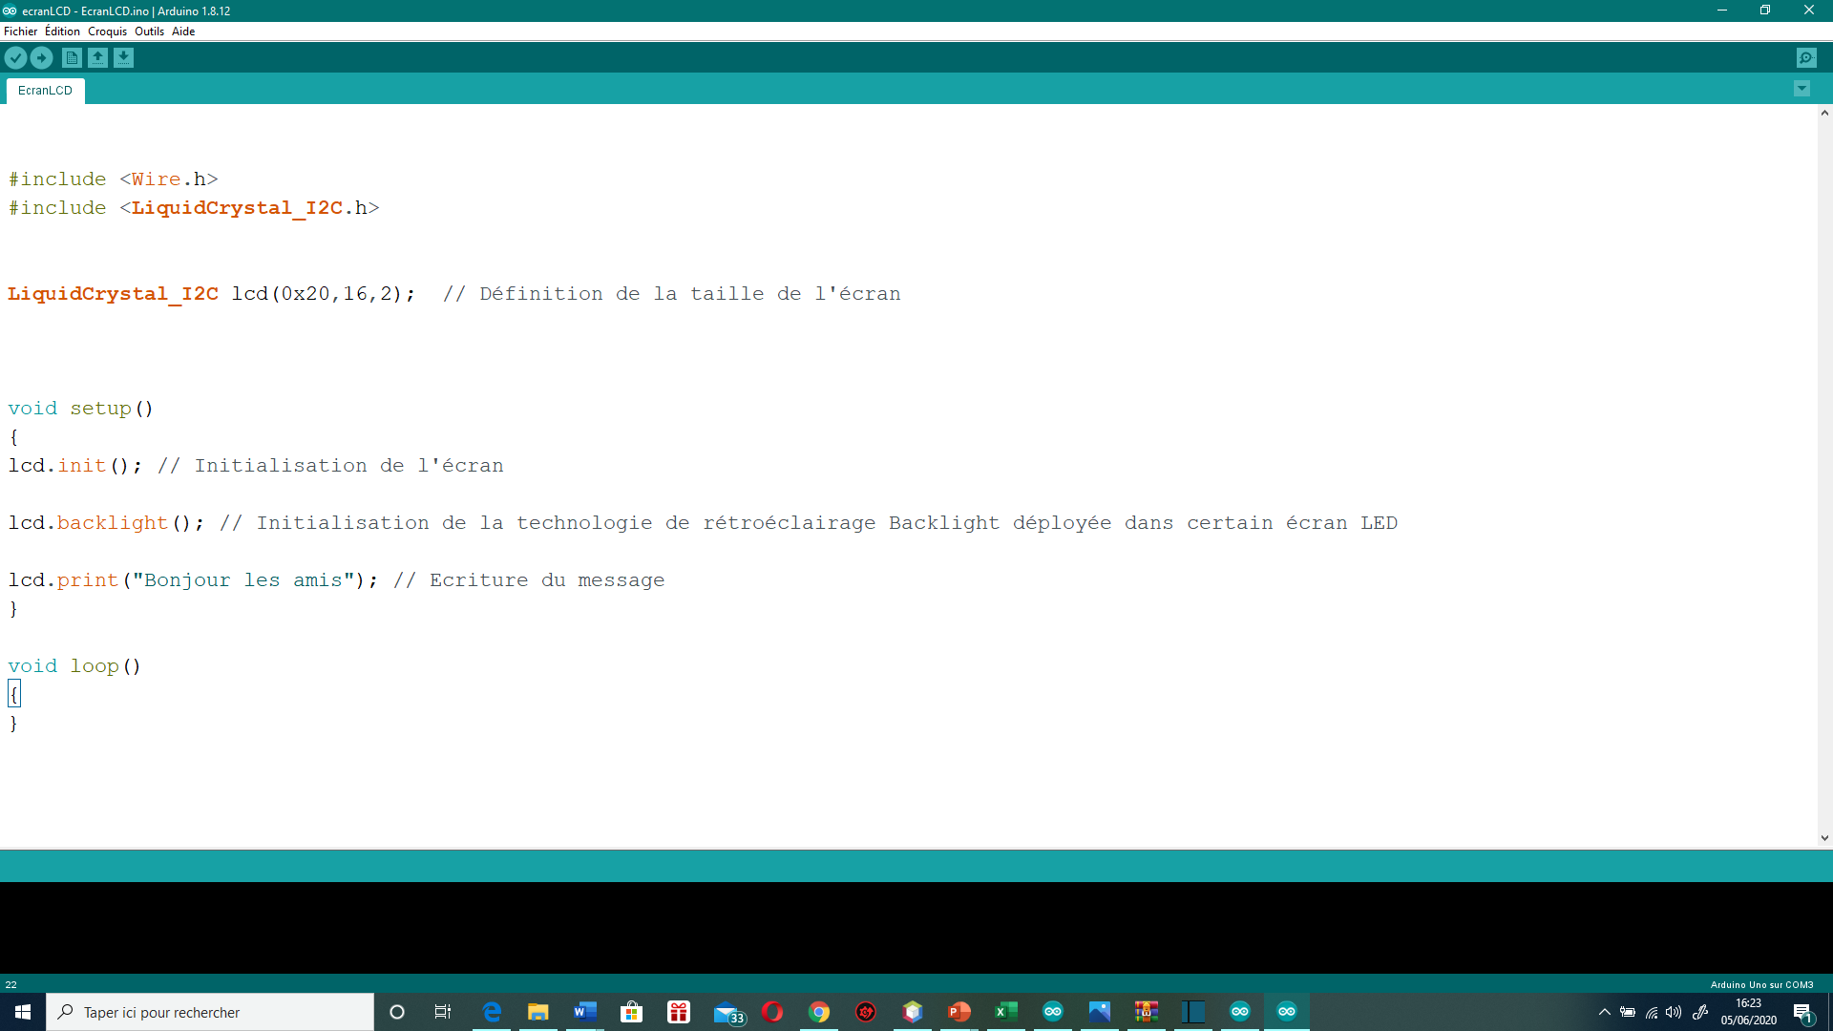
Connexion de l’écran LCD
Il faut tout d’abord définir la taille de l’écran (ici 16 par 2).
Il faut ensuite initialiser l’écran et la technologie Backlight, puis écrire le message grâce à la variable « lcd » déclarée précédemment.

Slide 22
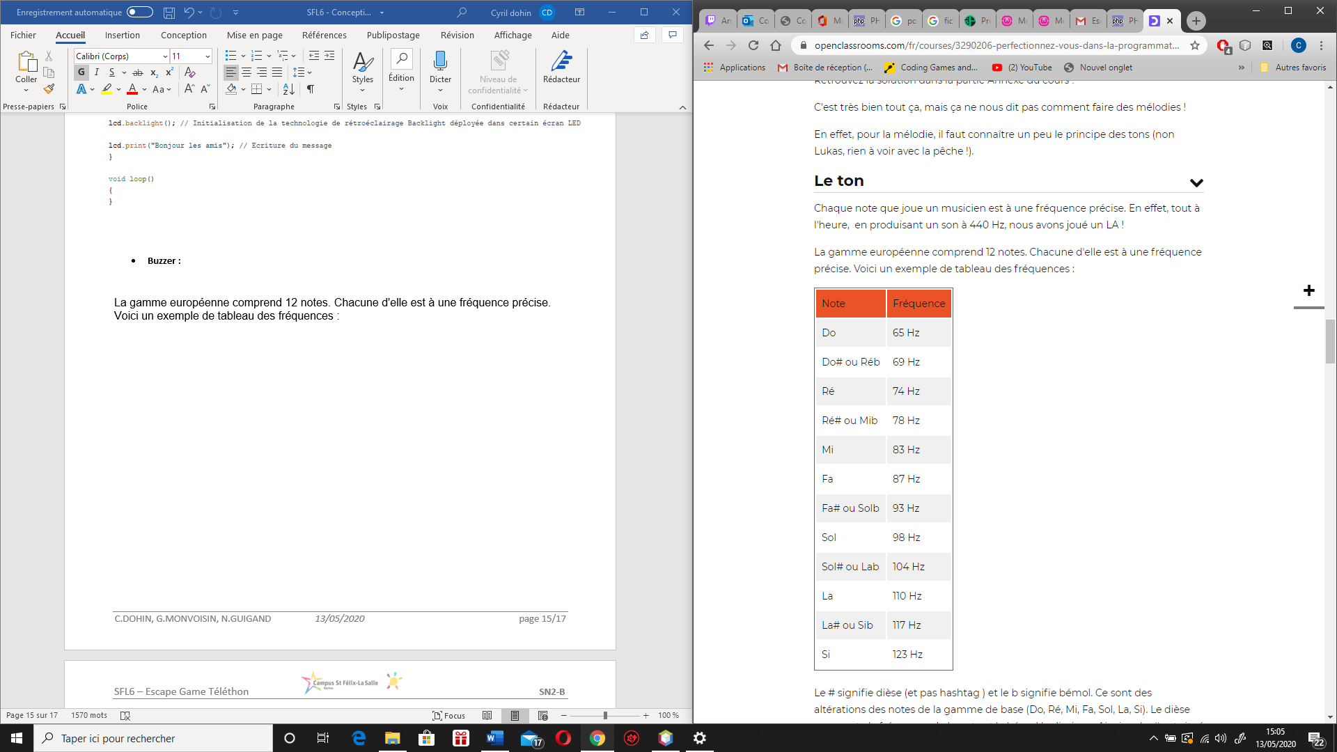
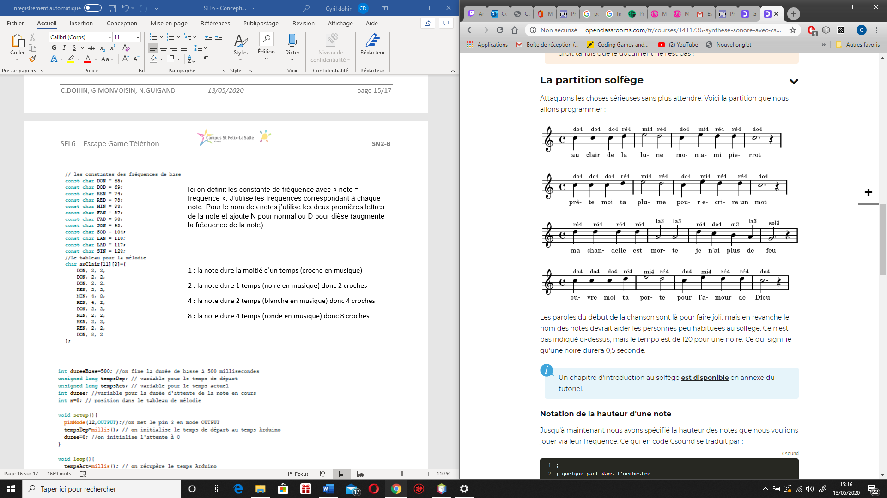
Connexion du buzzer
La gamme européenne comprend 12 notes. Chacune d'elle est à une fréquence précise.
Tableau des fréquences :
Partition solfège de « Au clair de la lune» :

Slide 23
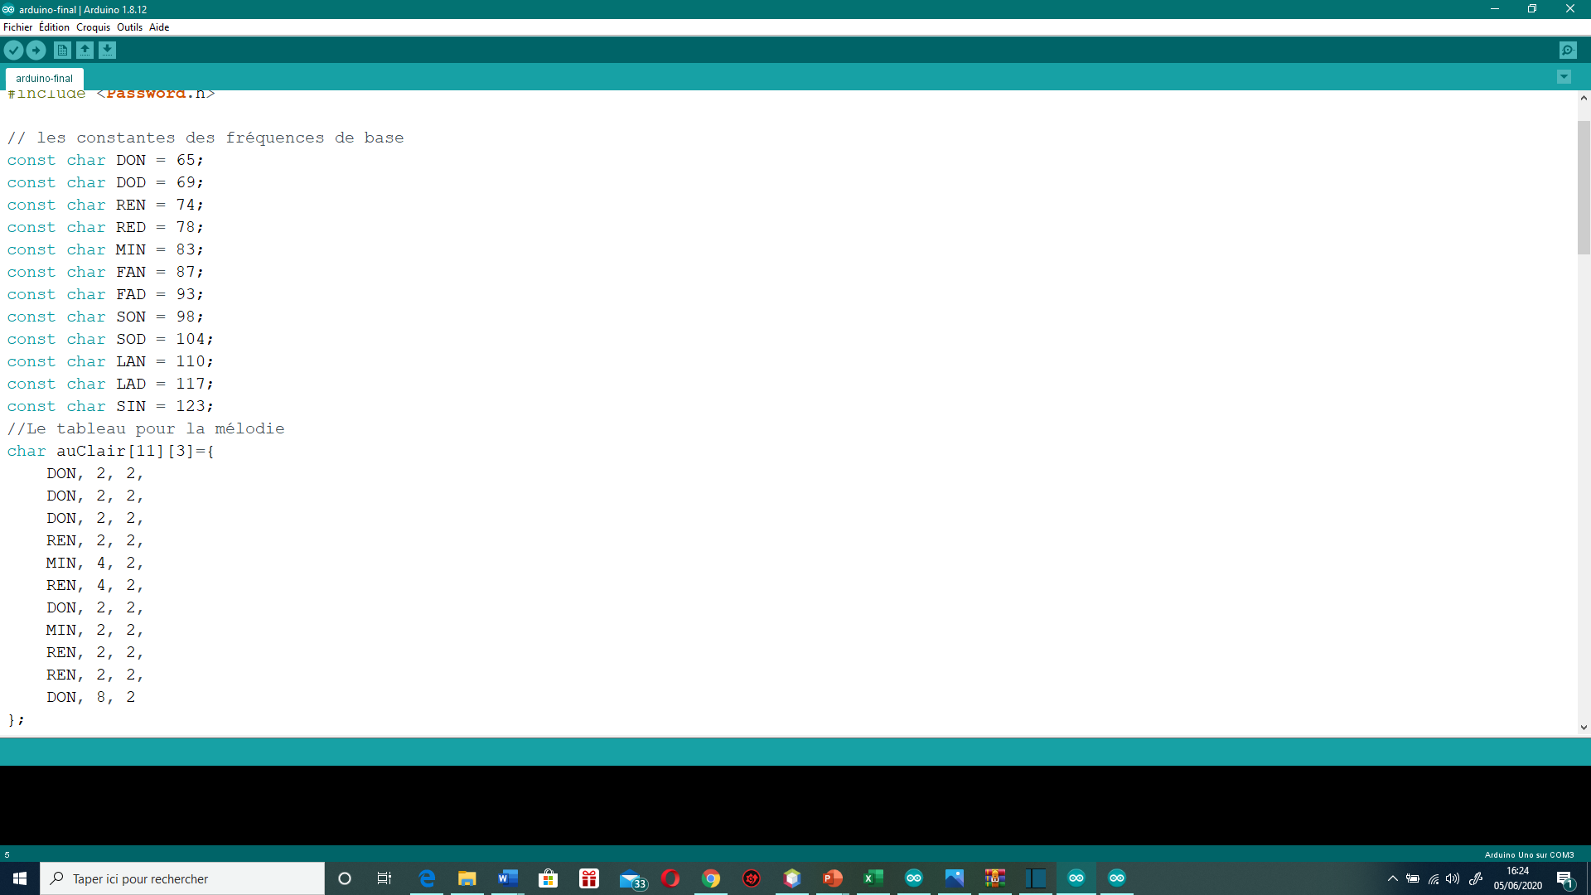
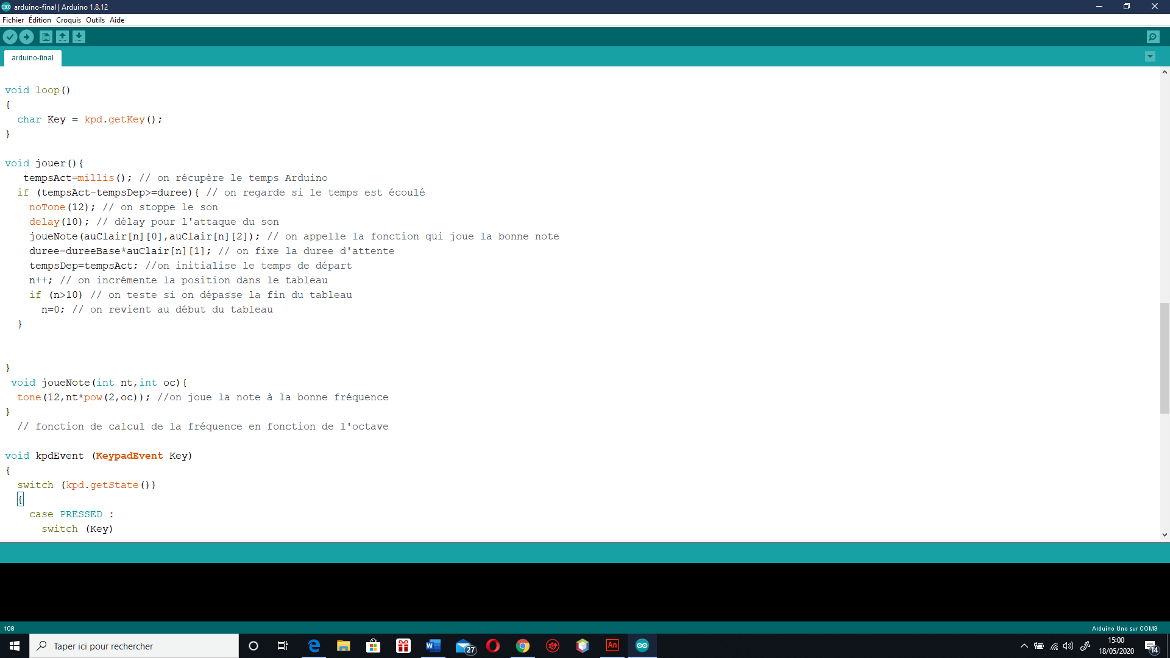
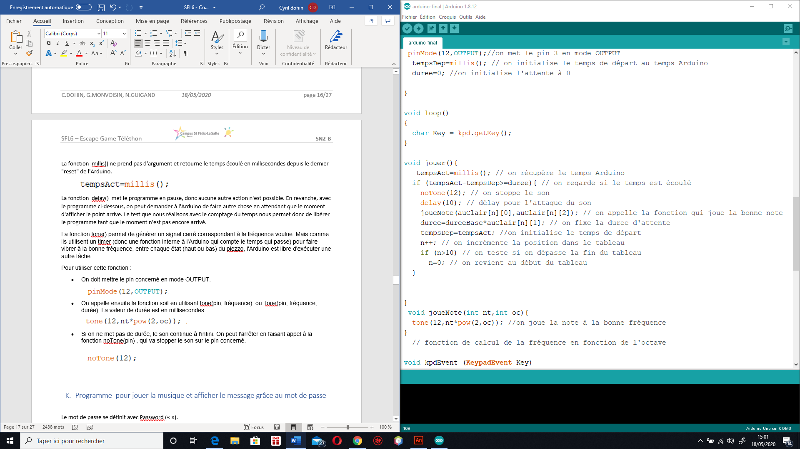
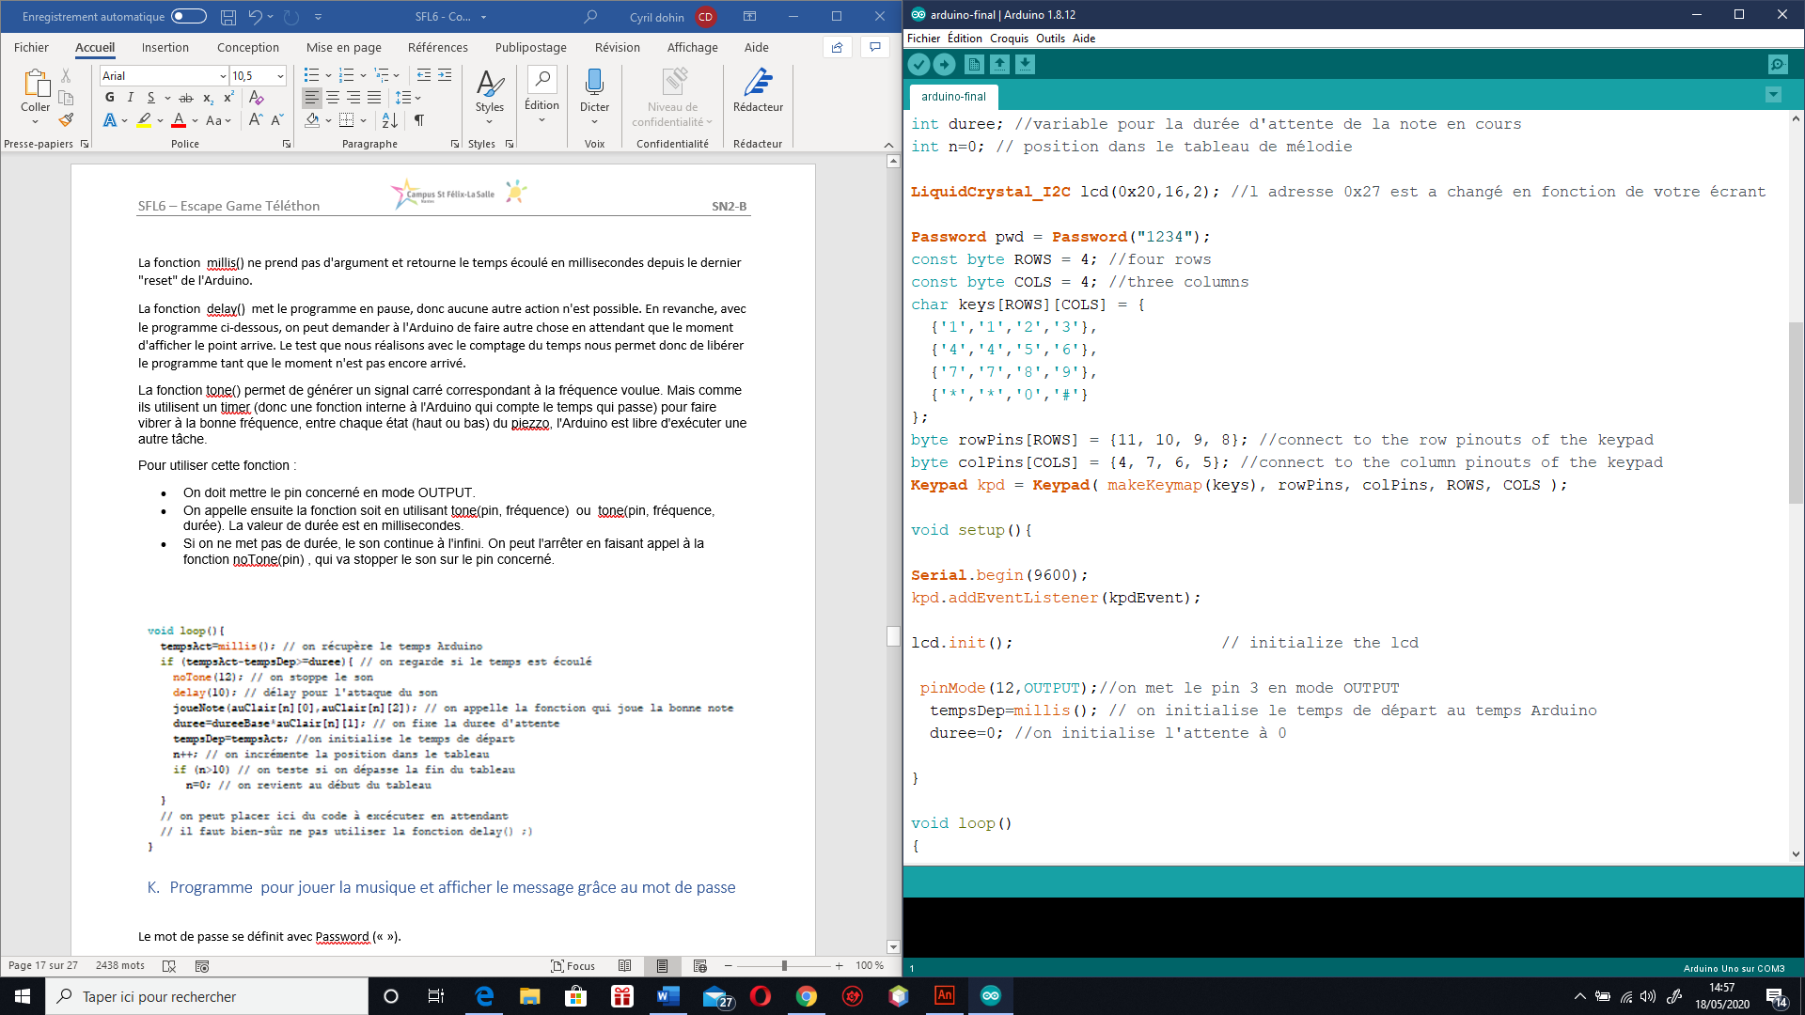
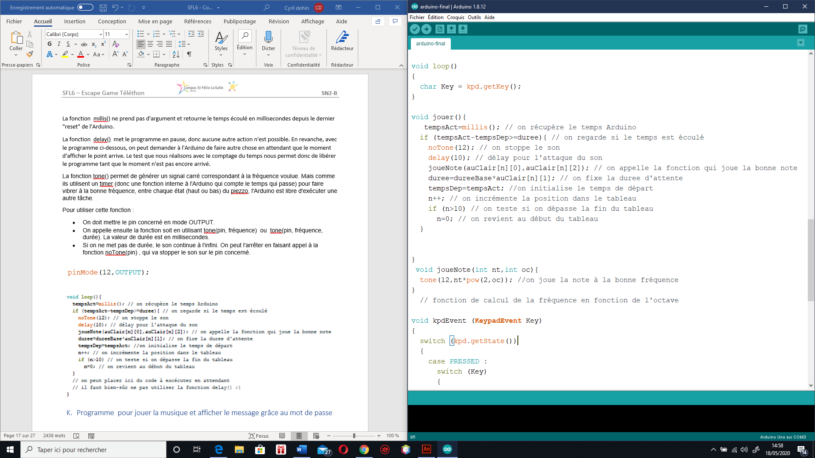
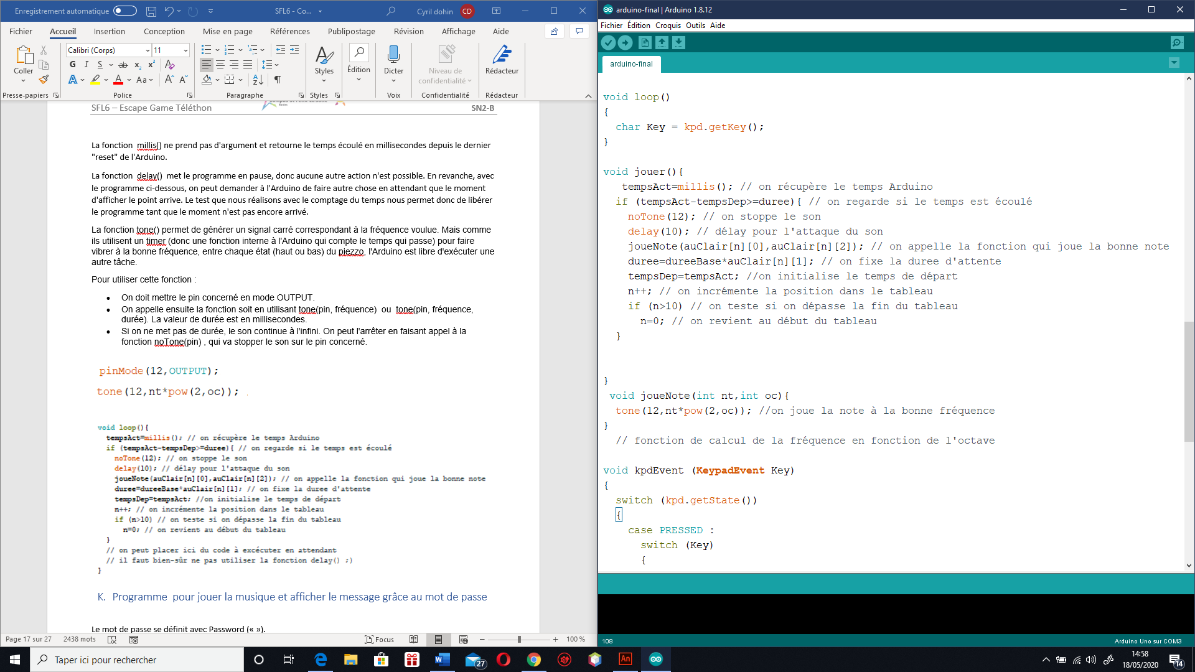
Connexion du Buzzer
J’utilise les fréquences correspondant à chaque note.
La fonction millis()
La fonction delay()
La fonction tone()

Slide 24
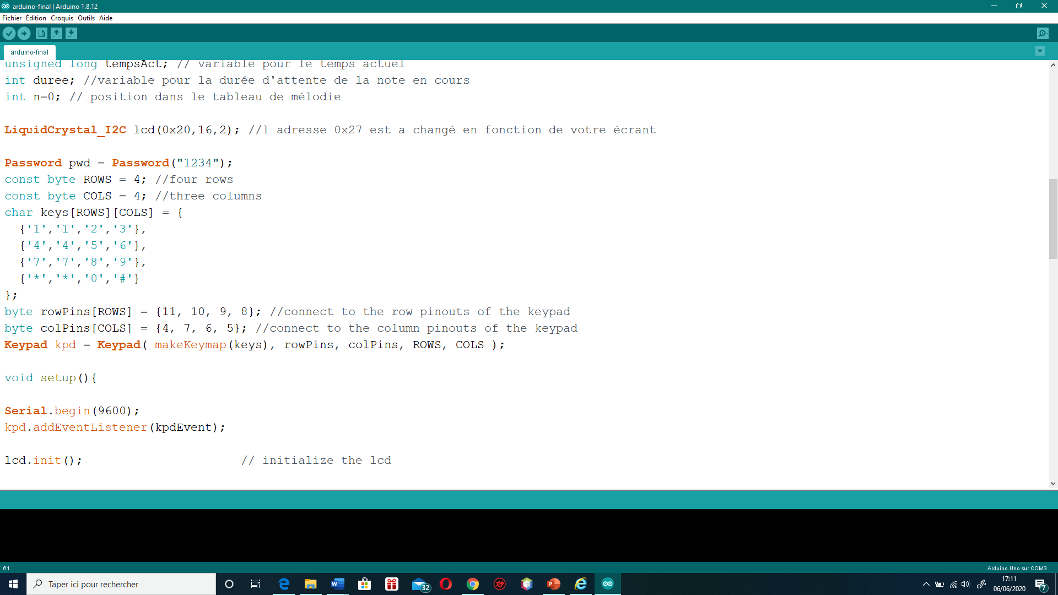
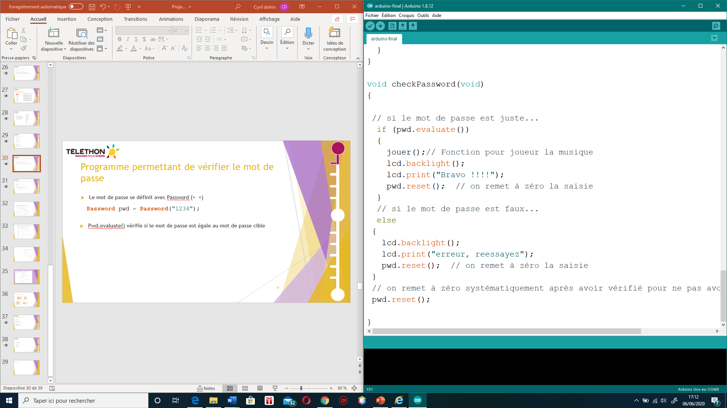
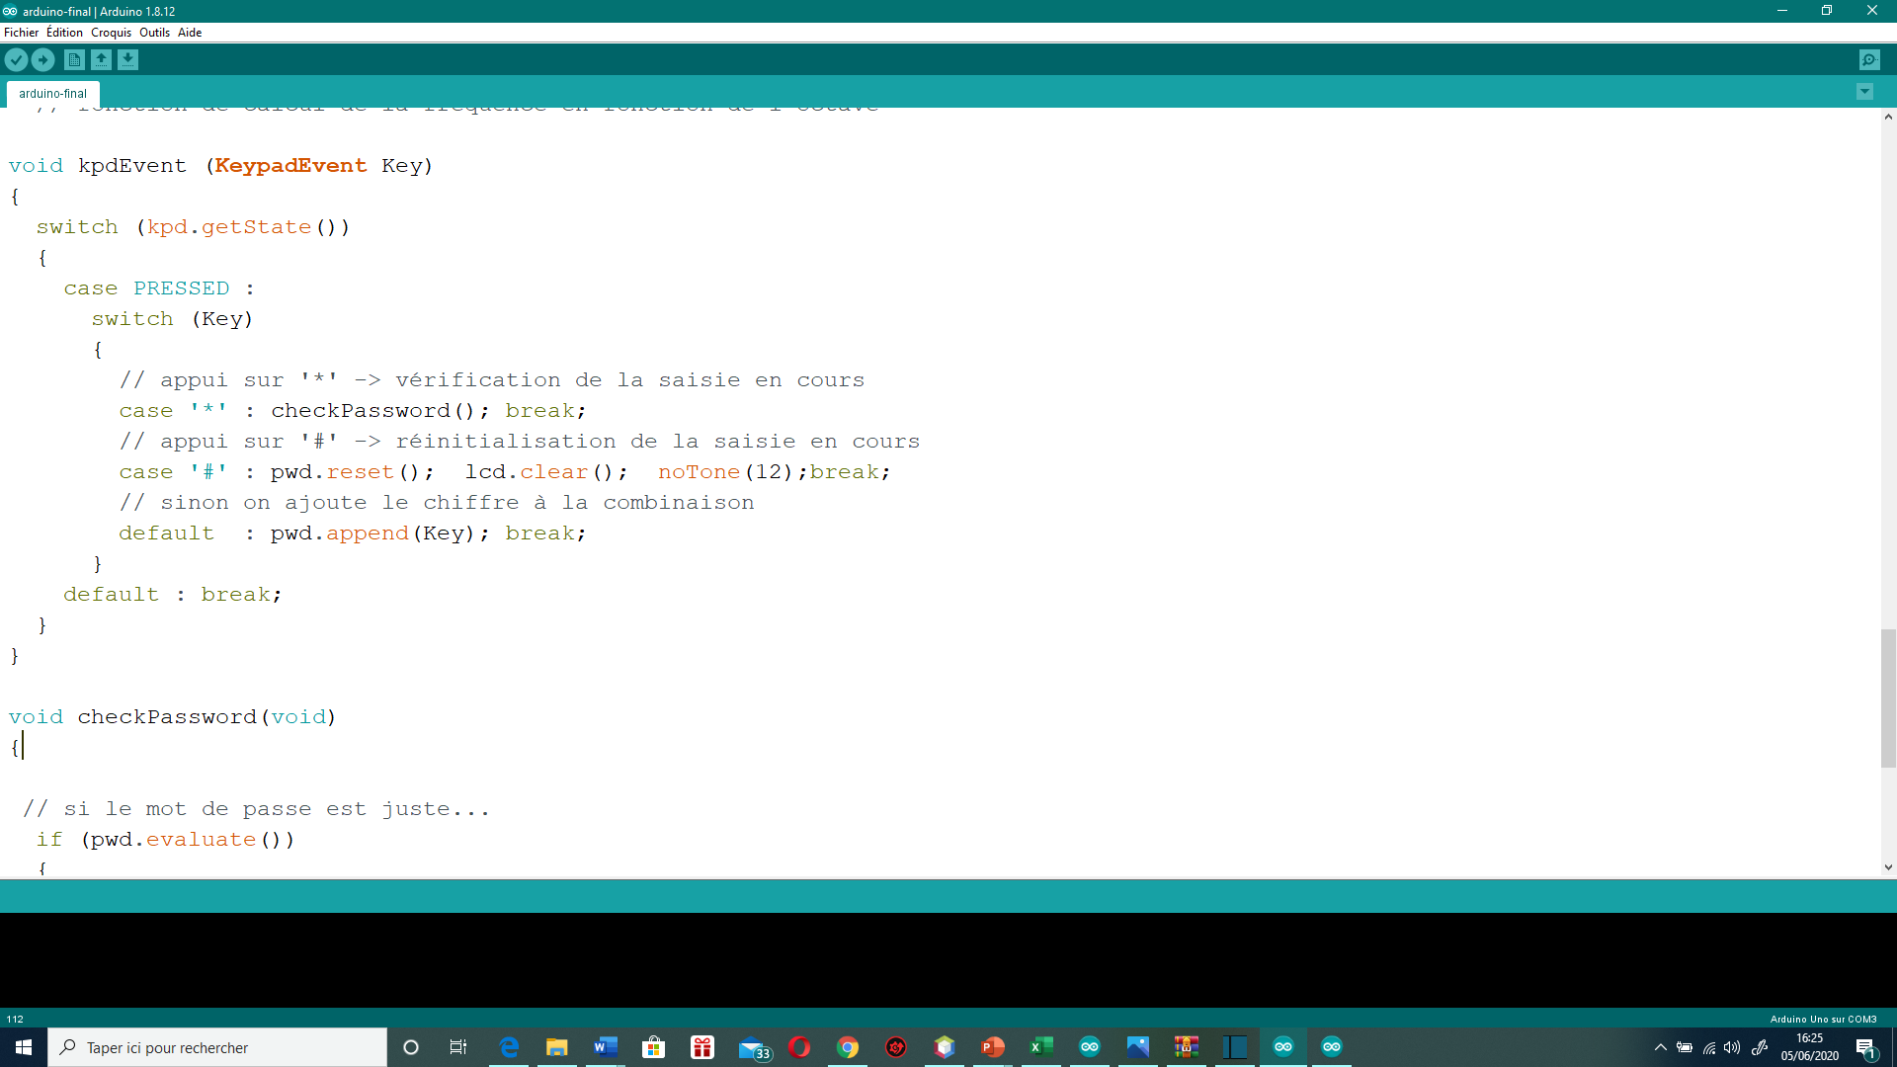
Programme permettant de vérifier le mot de passe
Le mot de passe se définit avec Password (« »).
Pwd.evaluate() vérifie si le mot de passe est égale au mot de passe cible.
Pour valider ou réinitialiser la saisie il faut définir les touches.

Slide 25
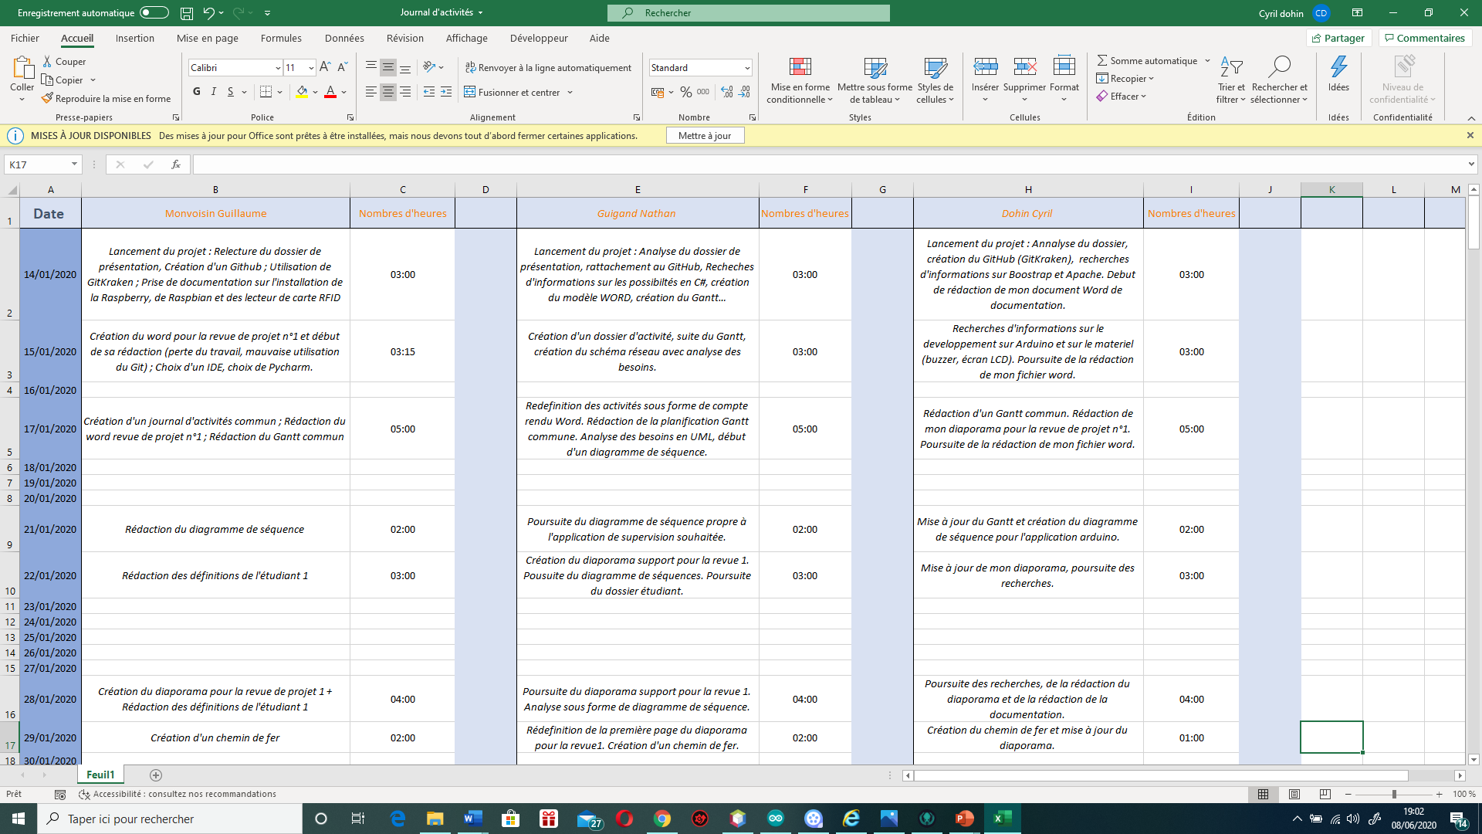
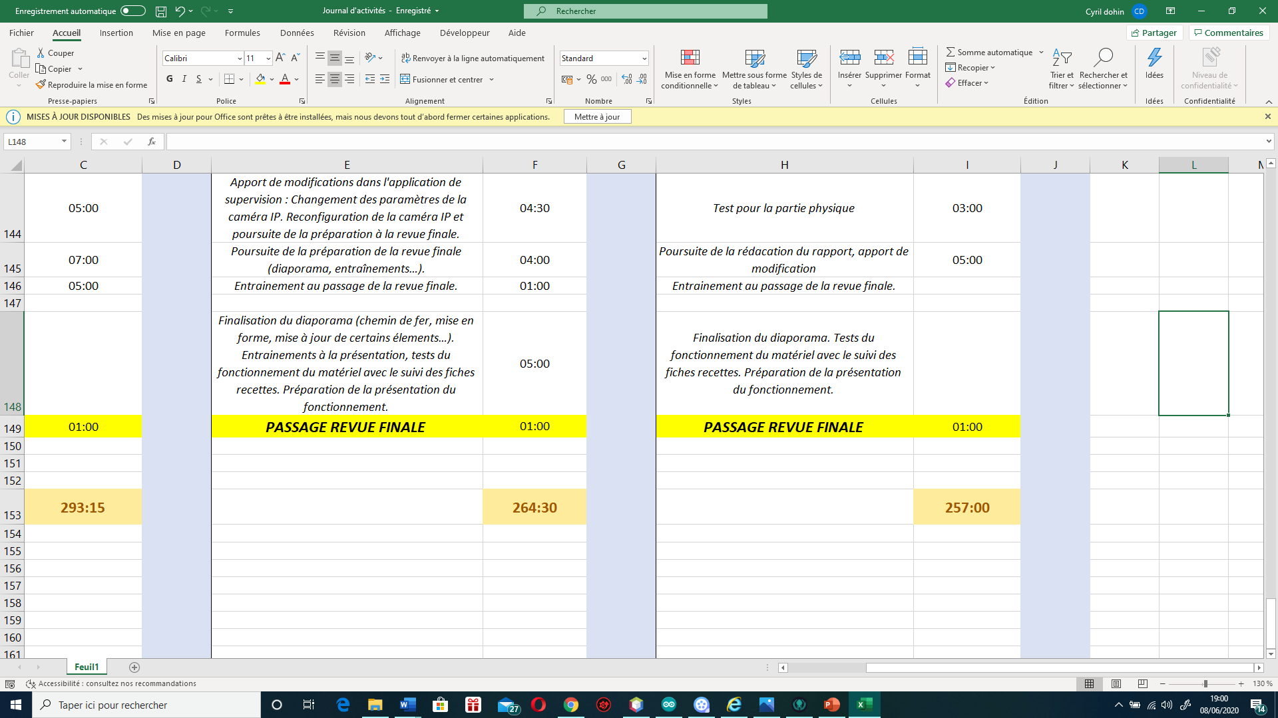
Journal d’activités

Slide 26
Conclusion
Connaissances apportées
Programmations web
Programmation Arduino
Ce qu’il me reste à faire
Partie physique
Plage de créneau horaire
Poursuite d’étude
Bachelor développeur web
Ecole d’ingénieur

Slide 27
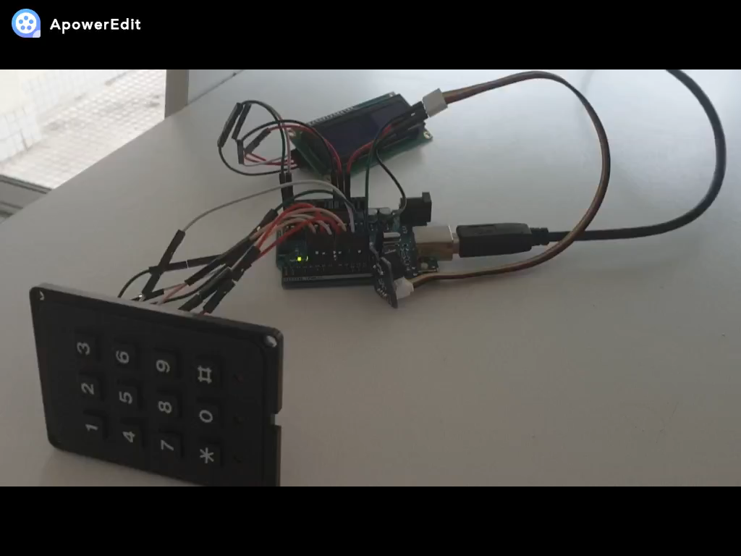
Partie 2 : Fonctionnement du système

Slide 28
Problèmes rencontrés
Application Web
Clef étrangère
Créneau horaire
Mettre en place le calendrier
Application Arduino
Câblage du pavé numérique

